Slide 1




Slide 2
INTRODUCCIÓN
El presente Informe tiene como finalidad informar a los socios sobre datos relevantes en cuanto a recaudación de aportes, ventas de servicios y pagos generados de las actividades administrativas y operativas además de evidenciar mediante gráficos estadísticos el desenvolvimiento de afiliaciones, desafiliaciones de socios, ayudas sociales, contrataciones y desvinculaciones de empleados, adquisición de muebles, equipos así como los mantenimientos efectuados en las diferentes provincias, en concordancia al análisis estadístico de las publicaciones en redes sociales.
A continuación, se presenta los resultados alcanzados en el período de enero a septiembre del año 2024 de los distintos departamentos que conforman el Club de Clases y Policías:

Slide 3


Slide 4
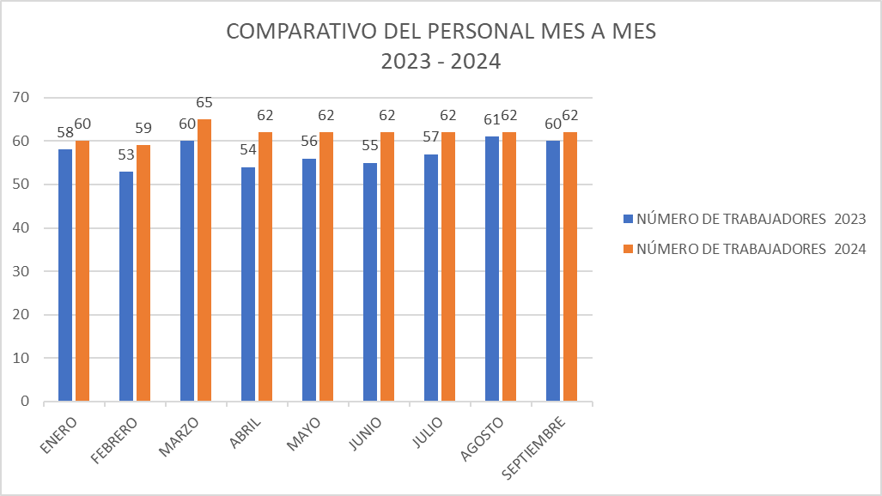
PERSONAL CONTRATADO POR EL CLUB
Con la finalidad de poder ser más eficientes y eficaces en cada uno las subsedes se ha coordinado con la direcciones provinciales y se ha hecho cambios de personal, siempre pensando en el bienestar de nuestros socios buscando cumplir con todos nuestros servicios, es por eso que esta administración no ha incrementado el personal más bien se ha mantenido con los mejores y se ha contratado reemplazos con mejores perfiles académicos que están ayudando a mejorar los servicios del Club

Slide 5
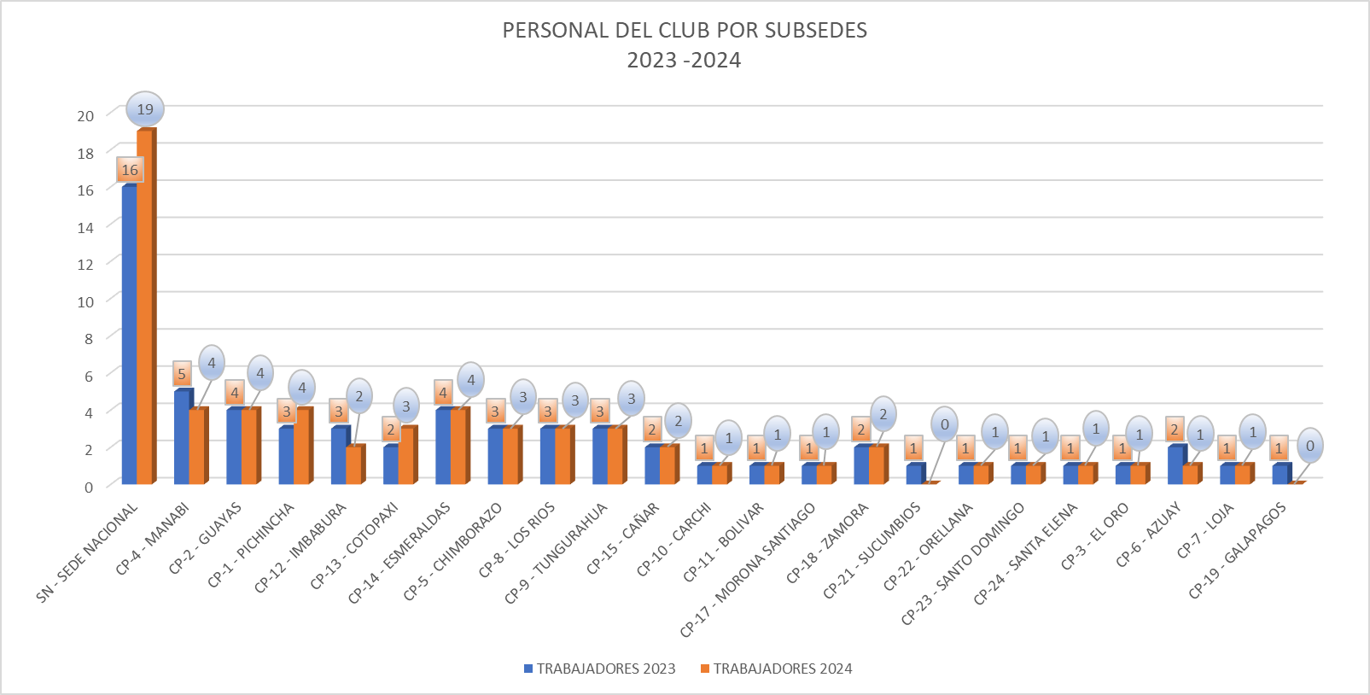
PERSONAL DEL CLUB POR SUBSEDES
El personal dentro del Club se ha mantenido con lo mínimo necesario para poder cubrir las necesidades de los socios en cada una de las sedes, debido a la necesidad de optimizar el recurso humano dentro delas subsedes se ha visto la necesidad de suspender como es el caso de la provincia de Galápagos, en la Sede Nacional es donde más se ha incrementado el personal debido a que se ha dado prioridad a cumplir con todos los procesos que en las administraciones anteriores no se ha podido culminar

Slide 6
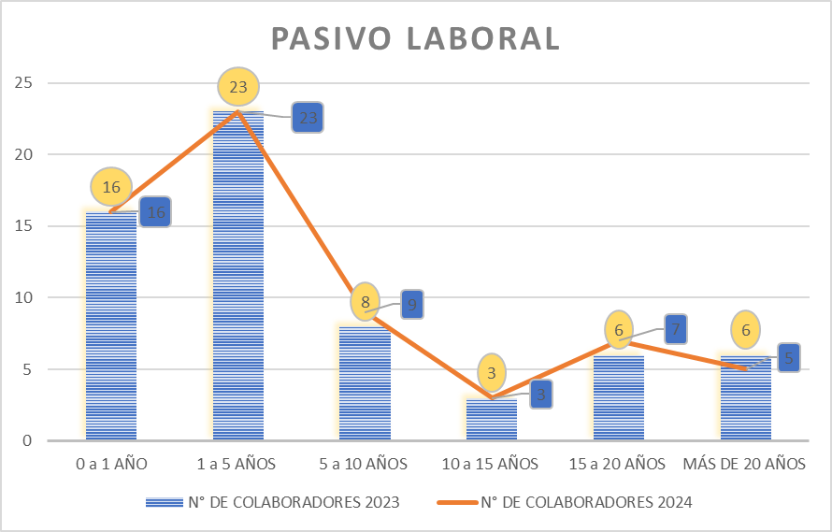
TRABAJADORES DEL CLUB POR ANTIGUEDAD
Aquí tratamos de demostrar que uno de los mayores peligros que tiene el Club es que las administraciones anteriores no tomaron en cuenta un rubro muy importante dentro de las finanzas del club y es la JUBILACIÖN PATRONAL, beneficio a lo que tienen derechos los trabajadores con más de 20 años en el Club, este valor tiene en promedio de entre 25.000 a 30.000 dólares por trabajador, el proyecto esta encaminado a que a futuro este valor no afecte el presupuesto institucional y los mismos sean invertido en beneficio de la masa societaria-

Slide 7
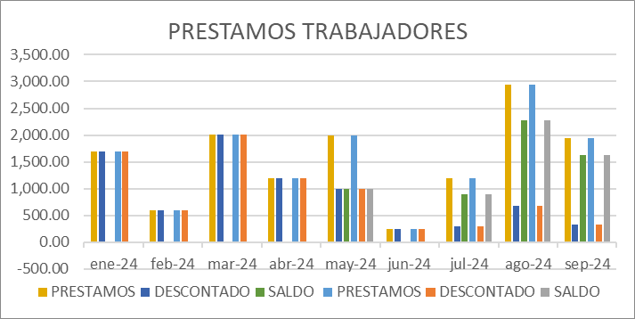
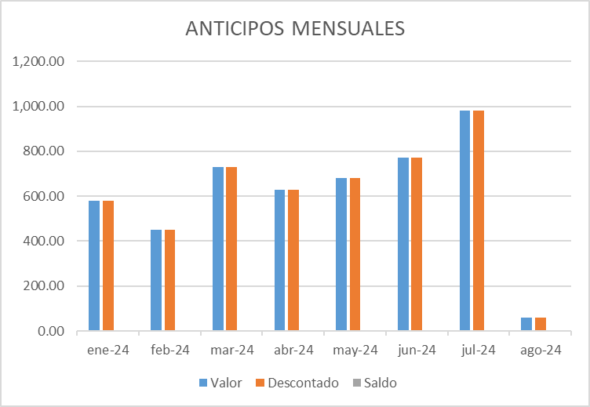
PRÉSTAMOS Y ANTICIPOS
Amparados en el Art. 45 de Reglamento Interno de Trabajo y una vez analizada cada uno de los oficios de los trabajadores que solicitaron un anticipo o un préstamo, dependiendo el motivo y el valor del pedido, esta dirección ha ayudado para que los colaboradores puedan verse beneficiados, se ha concedido préstamos a diferentes sedes: Los Ríos, Zamora Chinchipe, Pichincha, y Sede Nacional.
Dependiendo la necesidad se aprueba los plazos y las cuotas de cada una de la solicitudes para beneficios de los trabajadores, los mismos que son descontados los fines de mes en la nómina mensual.

Slide 8
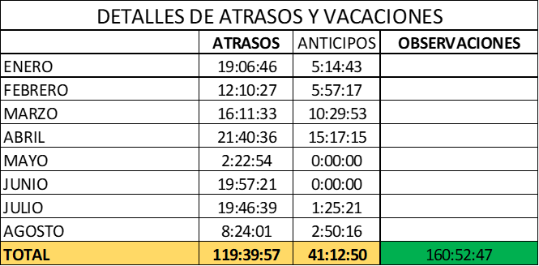
SANCIONES Y LLAMADOS DE ATENCIÓN
SUBSEDE | MOTIVO | LLAMADOS
ESMERALDAS | INCUMPLIMIENTO DE FUNCIONES | 4
SUCUMBIOS | INCUMPLIMIENTO DE FUNCIONES | 7
PLANTA CENTRAL | INCUMPLIMIENTO DE FUNCIONES | 7
Durante el primer semestre de gestión en el Club, se ha realizado un total de 18 llamados de atención a varios de los funcionarios de las subsedes y de planta central.
Todos los llamados de atención han sido notificados a cada trabajador y se tiene los respaldos firmados para constancia.
Se ha llevado a cabo el control y revisión del reloj biométrico en la planta central. Los resultados han sido notificados a los funcionarios, y, conforme a la reglamentación legal vigente, se descontarán de sus días de vacaciones. (informe entregado a presidencia y directorio nacional)

Slide 9
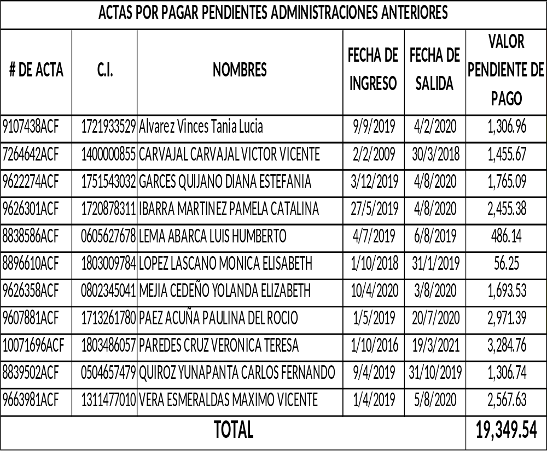
OBLIGACIONES LABORALES PENDIENTES
De las administraciones anteriores se ha revisado en el SUT (Sistema Único de Trabajo), del Ministerio del Trabajo, se tiene registrado 11 liquidaciones pendientes de pago debido a diferentes motivos en especial creemos que es post pandemia, las mismas que se ha iniciado el proceso respectivo para poder hacer las respectivas legalizaciones en el Ministerio y dejar solventado, en conjunto con tesorería del club se ha realizado una planificación mensual de pago, sin que esto afecte el flujo de efectivo dentro de las varias obligaciones pendientes del Club.

Slide 10
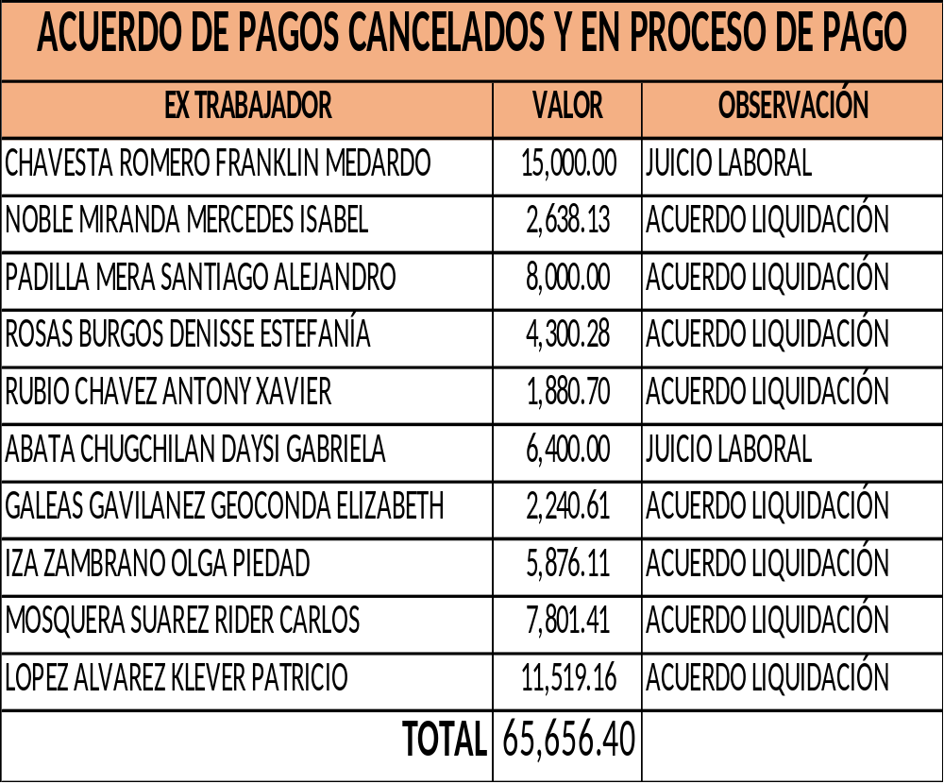
OBLIGACIONES JUDICIALES LABORALES
El Club en este periodo de enero a septiembre ha tenido que pagar juicios y acuerdos laborales de separación de trabajadores debido a múltiples factores, los pagos de las indemnizaciones se ha cumplido al pie de la letra con lo que indica la ley.
No tenemos pendientes en pago de liquidaciones a más empleados antiguos que tienen un acta transaccional de pago los cuales se ha cumplido sin ningún inconveniente de acuerdo a lo programado por el directorio nacional

Slide 11
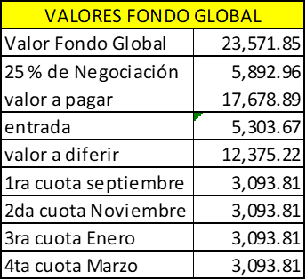
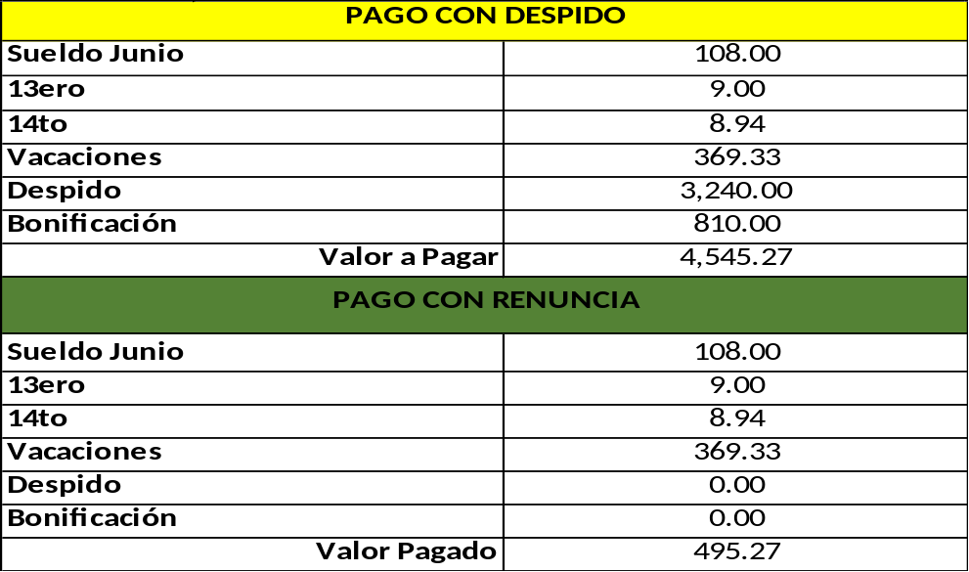
BENEFICIOS A FAVOR DEL CLUB
Por gestión de la administración del club debemos indicar que la propuesta del pago del fondo global fue aceptada por la trabajadora y el club se ahorro $ 5.892.96 dólares, si no se hubiera negociado el valor del pago mensual que se debería cancelar hasta la muerte de su titular, es de 3.006.83 anualmente esto multiplicado por los años de vida de la ex trabajadora, adicional un año más después de su muerte de acuerdo a lo que determina la ley.
Debido a las gestiones de una comisión autorizada por el directorio nacional, se notificó la finalización del contrato con un trabajador en Galápagos por múltiples y reiteradas infracciones a nuestro reglamento interno. La comisión logró gestionar la renuncia del trabajador, evitando así un pago superior a los 4.050.00 dólares a favor del Club.

Slide 12


Slide 13
RESULTADOS ENERO-SEPTIEMBRE 2024
Podemos visualizar que en el período de enero a septiembre del presente año, la gestión realizada por el departamento de carnetización en coordinación con las subsedes provinciales, es evidente según los resultados obtenidos.
MES | AFILIACIONES | AUT. DESCUENTOS | CARNETS | TRANSFERENCIAS | CUPONES | DESAF/FALLECIDO
ENERO | 38 | 88 | 448 | 58 | 10 | 59
FEBRERO | 24 | 50 | 627 | 123 | 15 | 40
MARZO | 253 | 68 | 934 | 52 | 27 | 41
ABRIL | 22 | 47 | 480 | 87 | 15 | 61
MAYO | 64 | 74 | 861 | 70 | 22 | 42
JUNIO | 35 | 67 | 757 | 75 | 23 | 46
JULIO | 24 | 57 | 464 | 110 | 35 | 49
AGOSTO | 34 | 55 | 654 | 294 | 33 | 45
SEPTIEMBRE | 27 | 26 | 385 | 266 | 10 | 36
TOTAL | 521 | 532 | 5610 | 1135 | 190 | 419

Slide 14
RESULTADOS ENERO-SEPTIEMBRE 2024
PARA UNA MEJOR VISUALIZACIÓN DE LOS DATOS ANTERIORES SE PRESENTA EN FORMA DE BARRAS CON LOS NUMÉRICOS CORRESPONDIENTES.

Slide 15
RESULTADOS GENERALES SUBSEDES
ENERO-SEPTIEMBRE 2024
El constante trabajo del departamento de carnetización, en coordinación con los compañeros de las subsedes, Directivos Provinciales y comunicación directa con los señores socios, se ha conseguido la entrega masiva de carnets a nivel nacional pendientes desde abril 2023.
RESULTADO GENERAL POR SUBSEDES ENERO- SEPTIEMBRE 2024
N.° | PROVINCIA | AFILIACIONES | DESAFILIACIONES | FALLECIDOS | CUPON VACACIONAL | AUTO. DESCUENTO | TRANSFERENCIAS | CARNETS
 |  |  |  |  |  |  | CARNETIZA/TESORERIA
1 | ESMERALDAS | 9 | 4 | 0 | 2 | 2 | 10 | 7
2 | MANABI | 24 | 13 | 2 | 4 | 20 | 43 | 148
3 | SANTO DOMINGO | 28 | 2 | 1 | 7 | 8 | 23 | 162
4 | LOS RIOS | 19 | 10 | 1 | 15 | 33 | 28 | 53
5 | GUAYAS | 34 | 25 | 1 | 3 | 67 | 23 | 97
6 | SANTA ELENA | 13 | 9 | 0 | 3 | 5 | 10 | 64
7 | EL ORO | 5 | 9 | 0 | 0 | 1 | 8 | 28
8 | CARCHI | 15 | 5 | 0 | 1 | 3 | 3 | 12
9 | IMBABURA | 19 | 12 | 1 | 13 | 31 | 103 | 189
10 | SEDE NACIONAL | 66 | 175 | 9 | 107 | 182 | 604 | 2398
11 | COTOPAXI | 38 | 10 | 1 | 4 | 18 | 34 | 62
12 | TUNGURAHUA | 29 | 14 | 1 | 9 | 27 | 40 | 418
13 | CHIMBORAZO | 55 | 11 | 2 | 16 | 56 | 75 | 616
14 | BOLIVAR | 7 | 13 | 1 | 1 | 1 | 2 | 17
15 | CAÑAR | 3 | 3 | 0 | 1 | 2 | 2 | 93
16 | AZUAY | 8 | 7 | 0 | 0 | 8 | 3 | 57
17 | LOJA | 8 | 42 | 2 | 1 | 9 | 15 | 129
18 | SUCUMBIOS | 15 | 6 | 0 | 0 | 9 | 28 | 184
19 | NAPO | 52 | 5 | 0 | 1 | 5 | 3 | 62
20 | ORELLANA | 11 | 1 | 0 | 0 | 5 | 1 | 106
21 | PASTAZA | 30 | 6 | 0 | 0 | 14 | 9 | 366
22 | MORONA SANTIAGO | 9 | 2 | 0 | 0 | 10 | 5 | 137
23 | ZAMORA CHINCHIPE | 18 | 6 | 1 | 0 | 5 | 39 | 119
24 | GALAPAGOS | 1 | 1 | 0 | 0 | 2 | 1 | 25
25 | PICHINCHA | 5 | 5 | 0 | 2 | 9 | 23 | 61
 | TOTAL | 521 | 396 | 23 | 190 | 532 | 1135 | 5610

Slide 16
VISITAS A SUBSEDES PROVINCIALES
Es importante mencionar que las campañas de socialización de beneficios y carnetización, cuando se planifican de manera anticipada y coordinada con los Directivos Provinciales, se obtienen resultados positivos para la institución. A continuación, se detalla el resultado final de las carnetizaciones realizadas de enero a septiembre 2024:
PROVINCIA | CIUDAD | LUGAR | SOCIOS NUEVOS | VALOR | AUT. DESCUENTOS | VALOR | CARNETS | VALOR | TRANSFERENCIAS | VALOR | TOTAL
LOJA | LOJA | COMANDO | 2 | $9,90 | 1 | $4,95 | 26 | $78,00 | 0 | $0,00 | $92,85
ZAMORA | ZAMORA | COMANDO Y COMPLEJO | 5 | $24,75 | 2 | $39,60 | 61 | $183,00 | 0 | $0,00 | $247,35
PASTAZA | PUYO | COMANDO | 9 | $44,55 | 12 | $643,50 | 320 | $1.120,00 | 0 | $0,00 | $1.808,05
MORONA | MACAS | COMANDO | 6 | $29,70 | 10 | $554,40 | 114 | $399,00 | 0 | $0,00 | $983,10
NAPO | TENA | COMANDO Y EFP | 4 | $19,80 | 5 | $279,30 | 58 | $203,00 | 1 | $49,50 | $551,60
PICHINCHA | UPMA | EFP | 0 | $0,00 | 6 | $90,70 | 0 | $0,00 | 2 | $24,90 | $115,60
SUCUMBÍOS | LAGO AGRIO | COMANDO | 5 | $24,75 | 9 | $837,00 | 177 | $619,50 | 2 | $64,35 | $1.545,60
ORELLANA | COCA | COMANDO | 11 | $54,45 | 6 | $272,25 | 98 | $343,00 | 2 | $54,45 | $724,15
GALÁPAGOS | SANTA CRUZ | COMANDO | 3 | $14,85 | 1 | $153,45 | 25 | $87,50 | 1 | $99,00 | $354,80
CHIMBORAZO | RIOBAMBA | COMANDO | 8 | $39,60 | 13 | $955,35 | 360 | $1.080,00 | 39 | $480,65 | $2.555,60
ZAMORA | ZAMORA | COMANDO | 0 | 0 | 0 | 0 | 15 | $52,50 | 10 | $159,95 | $212,45
ZAMORA | YANTZAZA | UPC | 0 | 0 | 0 | 0 | 1 | $3,50 | 0 | $0,00 | $3,50

Slide 17


Slide 18
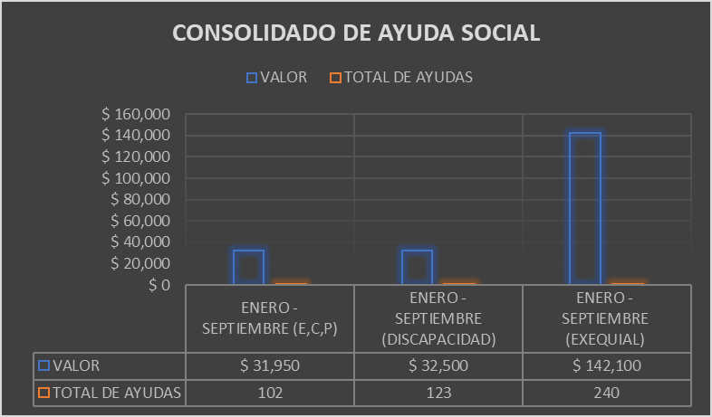
AYUDA SOCIAL 2024
CONSOLIDADO DE AYUDA SOCIAL 2024
PERIODO | VALOR | TOTAL DE AYUDAS
ENERO - SEPTIEMBRE (E,C,P) | $ 31,950 | 102
ENERO - SEPTIEMBRE (DISCAPACIDAD) | $ 32,500 | 123
ENERO - SEPTIEMBRE (EXEQUIAL) | $ 142,100 | 240
TOTAL | $ 206,550 | 465
Por parte del Departamento de Ayuda Social del Club de Clases y Policías en el periodo comprendido entre ENERO A SEPTIEMBRE 2024 se han registrado 465 ayudas sociales dando un valor a consignar de $ 206.550.00 (doscientos seis mil quinientos cincuenta dólares americanos); estas ayudas comprenden: 102 Ayudas por enfermedades catastróficas, cirugías de emergencia y prótesis no estéticas las cuales arrojan un valor de $ 31.950 (treinta y un mil novecientos cincuenta dólares americanos). 123 Ayudas por Discapacidad las cuales dan un valor de $ 32.500 (treinta y dos mil quinientos dólares americanos). 240 Ayudas por Fallecimiento o Exequial de las cuales se desprende un valor de $ 206.550 (doscientos seis mil quinientos cincuenta dólares americanos). Es importante destacar que los valores antes mencionados se basan en el registro que se realiza mes a mes por parte del Departamento de Ayuda Social, la consignación o acreditación se encuentra determinada por el Departamento de Tesorería en base al flujo, por consiguiente, los valores de consignación varían mes a mes. Además, es preciso mencionar que en el reporte de ayudas aprobadas en el sistema con corte de 01 de enero a 02 de octubre arroja un total de 495 ayudas; de las cuales es preciso mencionar que 30 ayudas fueron recibidas y evaluadas en el año 2023 pero fueron ingresadas en el año 2024.

Slide 19
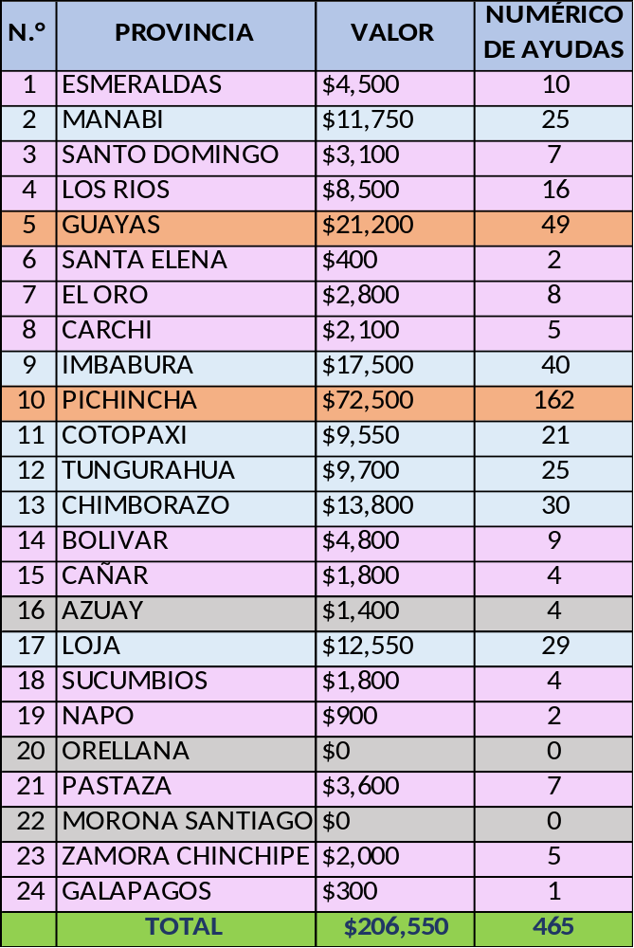
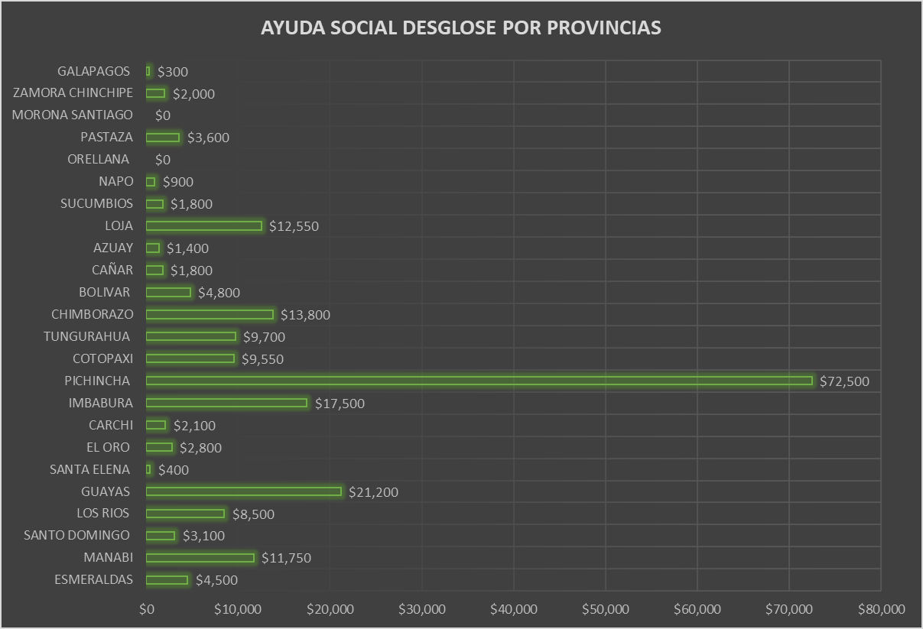
DESGLOSE POR PROVINCIA

Slide 20


Slide 21
RESUMEN 1ER SEMESTRE 2024
Durante el primer semestre de 2024, el área de sistemas ha logrado importantes avances:
Adquisición de Nuevos Equipos: Se dotó a los directores provinciales de nuevas laptops HP 250 G9, mejorando su capacidad operativa y eficiencia.
Mejoras de Software: Reparación de bugs y errores en nuestras aplicaciones internas, asegurando un rendimiento óptimo y estable.
Capacitación del Personal: Formación para el correcto uso y aprovechamiento de las nuevas herramientas implementadas.
Estos esfuerzos han optimizado los procesos y modernizado la infraestructura tecnológica de nuestra organización.

Slide 22
SISTEMA ADMINISTRATIVO Y FINANCIERO
USUARIOS DE CONVENIOS
Se han creado usuarios en el sistema del Club para que los convenios puedan visualizar el status de los socios y así poder brindarles un mejor servicio
Fuente: Sistemas

Slide 23
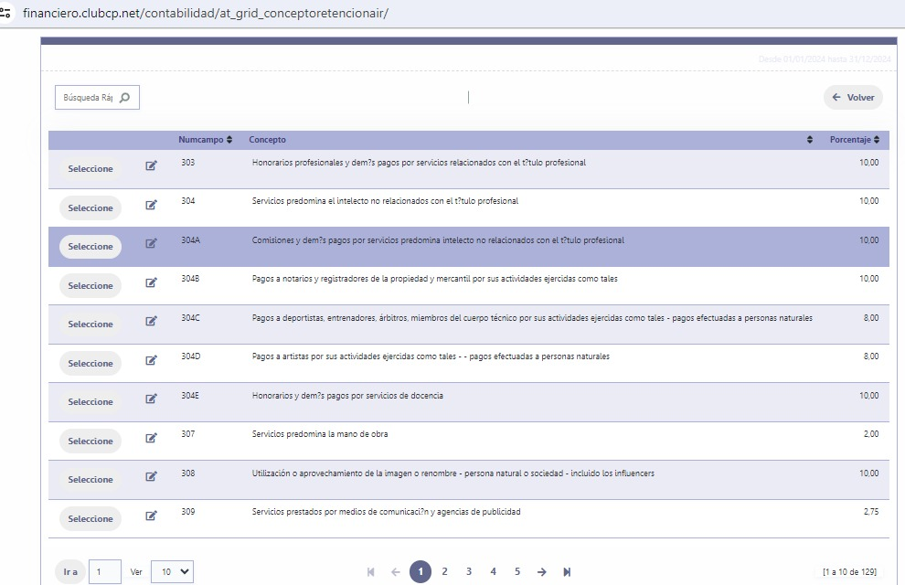
SISTEMA ADMINISTRATIVO Y FINANCIERO
ACTUALIZACIONES Y/O MODIFICACIONES DEL SISTEMA
Se realizó una actualización del sistema, el mismo se dio ya que en abril se incrementará el IVA y los porcentajes de retenciones, esta actualización nos permite seleccionar de una lista desplegable los porcentajes, esto en caso de que a futuro el porcentaje de IVA y de las retenciones vuelva a cambiar y regrese a los valores anteriores.
Fuente: Sistemas

Slide 24
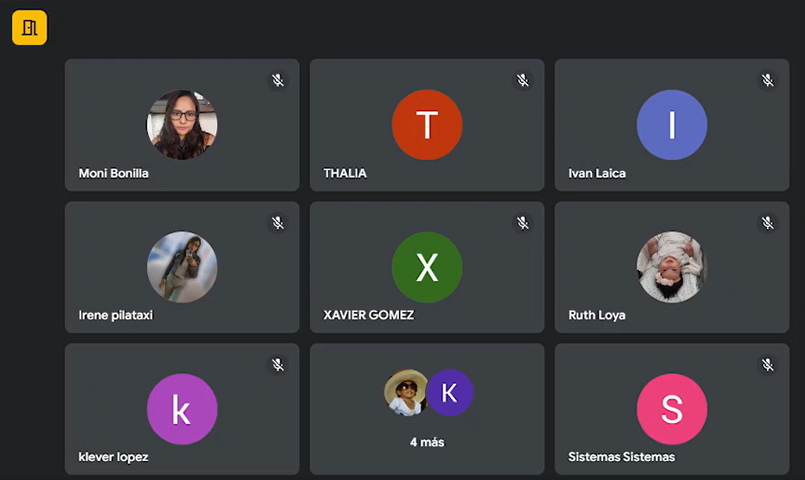
SISTEMA ADMINISTRATIVO Y FINANCIERO
CAPACITACIÓN
Se procedió con la capacitación del módulo de documentación, en el cual se revisó como las provincias deben ingresar la documentación, cual es la nomenclatura que deben utilizar y los parámetros para enviar la documentación física, esta es la primera capacitación del sistema, se está programando las capacitaciones de los demás módulos pero los demás departamentos aun no envía su cronograma por lo cual no se ha podido continuar con las capacitaciones
Fuente: Sistemas

Slide 25
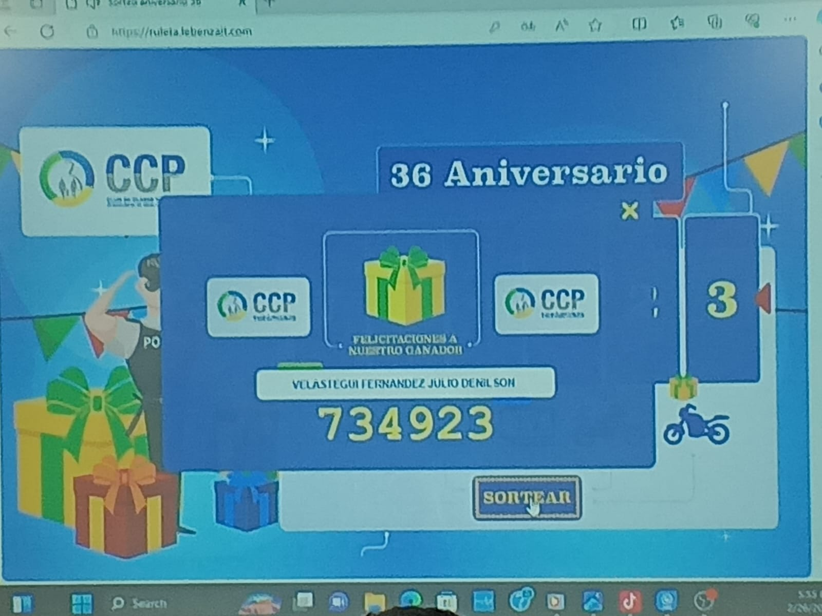
DESARROLLO DE APLICACIONES
APLICACIÓN SORTEO ANIVERSARIO DEL CLUB
Se realizó el alquiler de un sistema de rifas, al celebrar el 36vo aniversario de la institución se realizó un sorteo, para transparencia del mismo se decidió contratar los servicios de una empresa externa, el cual se encargó de realizar el diseño y la implementación del sistema de rifas y alquilarlo por el día del aniversario

Slide 26
DESARROLLO DE APLICACIONES
DESARROLLOS FUTUROS
Una vez finalizado el periodo de garantía con el proveedor que desarrolló el sistema a la medida del club se podrá contemplar e implementar nuevos desarrollos, esto se debe a que aun no tenemos el control de la base de datos por temas de soporte técnico por parte del proveedor.
Una vez entregada la base, se contemplará la implementación de un módulo de compras y mejoras en los módulos que actualmente tenemos.

Slide 27
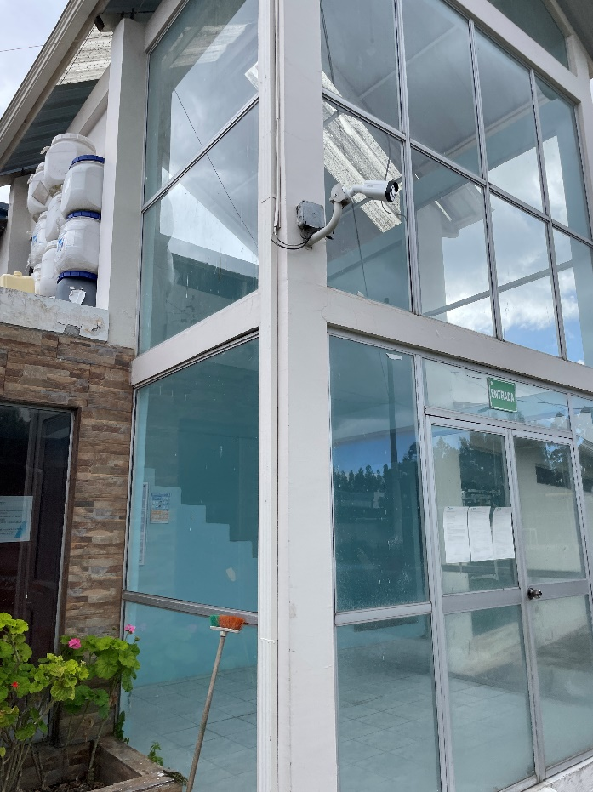
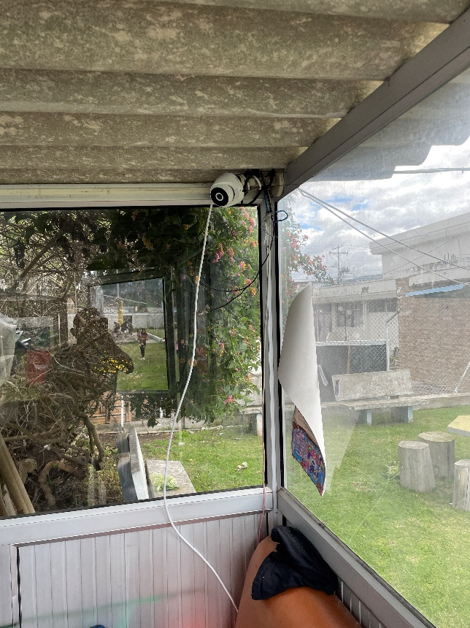
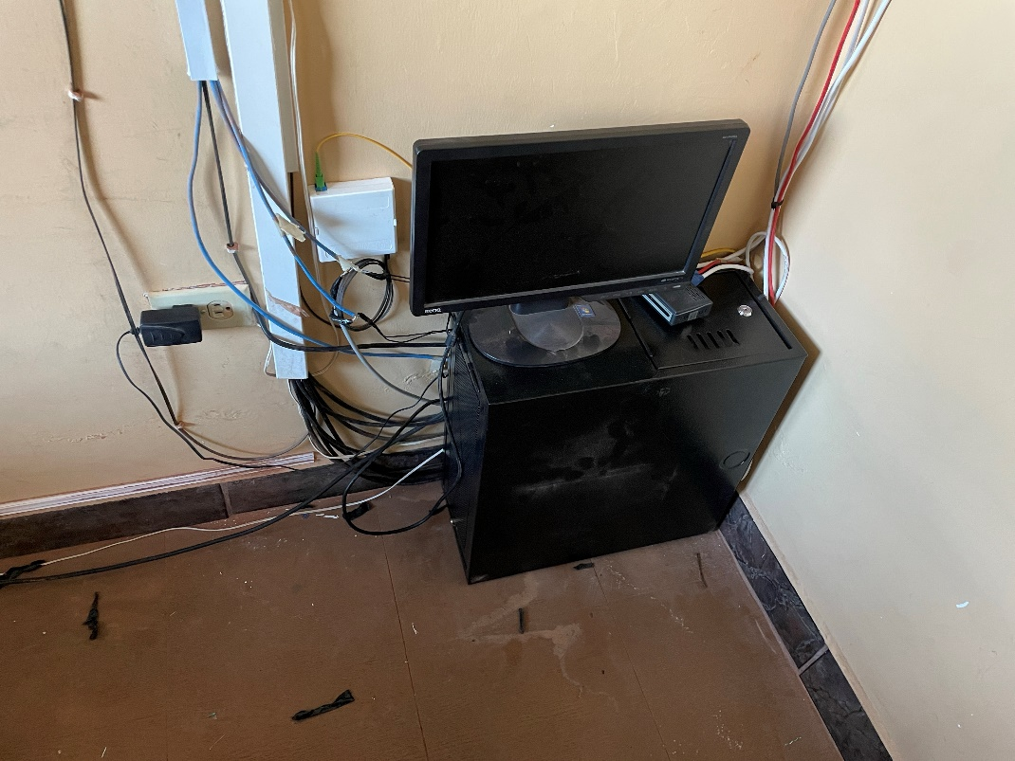
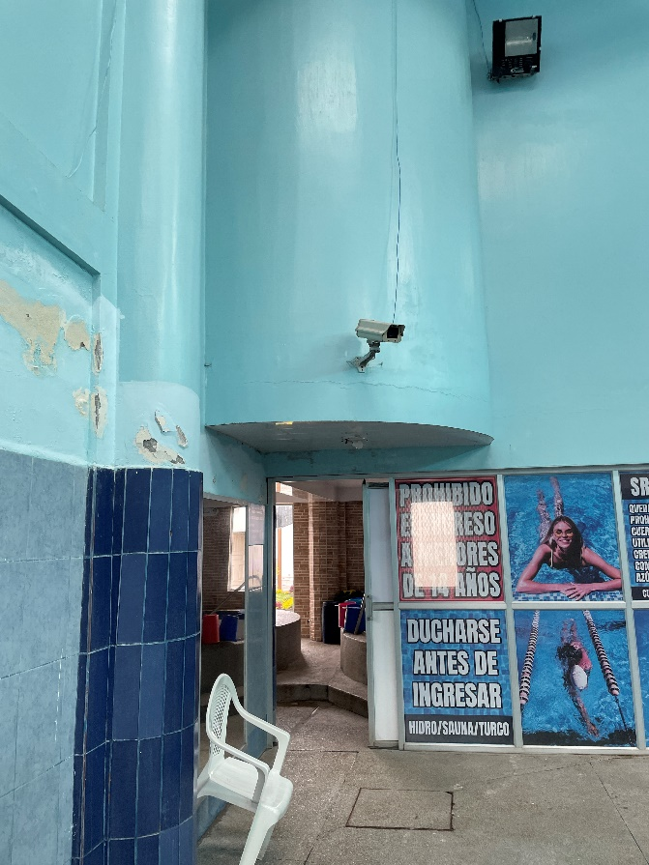
RENOVACIÓN DE INFRAESTRUCTURA DE SEGURIDAD
Se llevó a cabo la renovación de la infraestructura de seguridad en la subsede de Chimborazo, donde se instalaron 11 cámaras de seguridad y un DVR con un disco de 4 terabytes para el almacenamiento de videos.

Slide 28
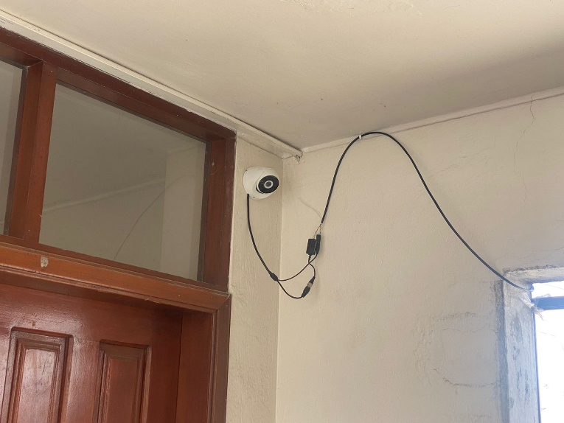
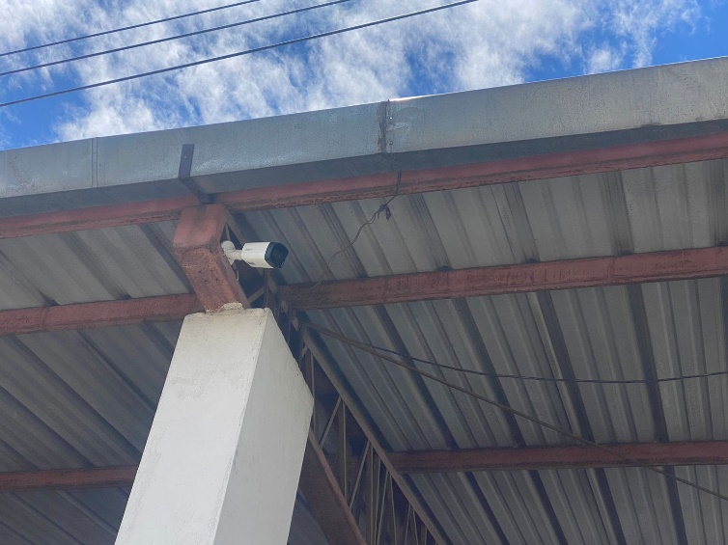
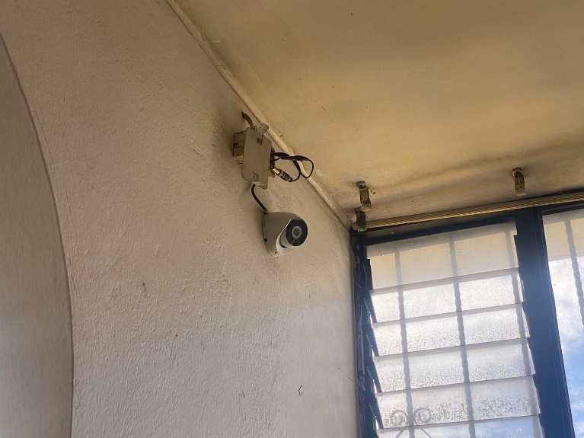
RENOVACIÓN DE INFRAESTRUCTURA DE SEGURIDAD
De igual manera se renovó la infraestructura de seguridad en la subsede de Cotopaxi, donde se instalaron 10 cámaras de seguridad y un DVR con un disco de 1 terabyte para el almacenamiento de videos. Esta actualización es parte de nuestras continuas mejoras en la seguridad física de nuestras instalaciones, asegurando una vigilancia más efectiva y un almacenamiento adecuado de las grabaciones para futuras referencias.

Slide 29
ADQUISICIÓN DE EQUIPOS
Se procedió con la adquisición de cinco laptops marca HP, modelo 250 G9, destinadas a los directores provinciales. Los equipos fueron entregados con el sistema operativo Windows 11 Pro y la suite de Office 2021, ambos debidamente activados. Los directores que recibieron estos equipos son los siguientes:
  Sr. Cristian Almachi (Director Subsede Pastaza)
  Sr. Víctor Cobeña (Director Subsede Manabí)
  Sr. Miguel Gómez (Director Subsede Los Ríos)
  Sr. Christian Elizalde (Director Subsede Guayas)
  Sr. Edison Erazo (Director Subsede Chimborazo)
Esta adquisición tiene como objetivo mejorar la capacidad operativa de los directores provinciales, proporcionándoles herramientas tecnológicas avanzadas para el desempeño eficiente de sus funciones.

Slide 30
IMPLEMENTACIÓN DE NUEVO SOFTWARE
SOFTWARE DE TICKETS DE SERVICIO
A finales de junio, se implementó el sistema de gestión de tickets a través de la plataforma Freshdesk, permitiendo la creación de flujos específicos para las diferentes entidades, tales como el Club de Clases y Policías. Durante esta primera fase, se registró a los colaboradores de la Sede Nacional con el fin de realizar pruebas iniciales y evaluar la funcionalidad del sistema.
Para septiembre, el software se implementó a nivel nacional, marcando una nueva etapa en la optimización de la gestión de incidencias y novedades relacionadas con el área de sistemas. Este despliegue nacional permitió integrar a todas las sedes en un único sistema, mejorando considerablemente la capacidad de respuesta y resolución de incidencias en toda la organización..

Slide 31
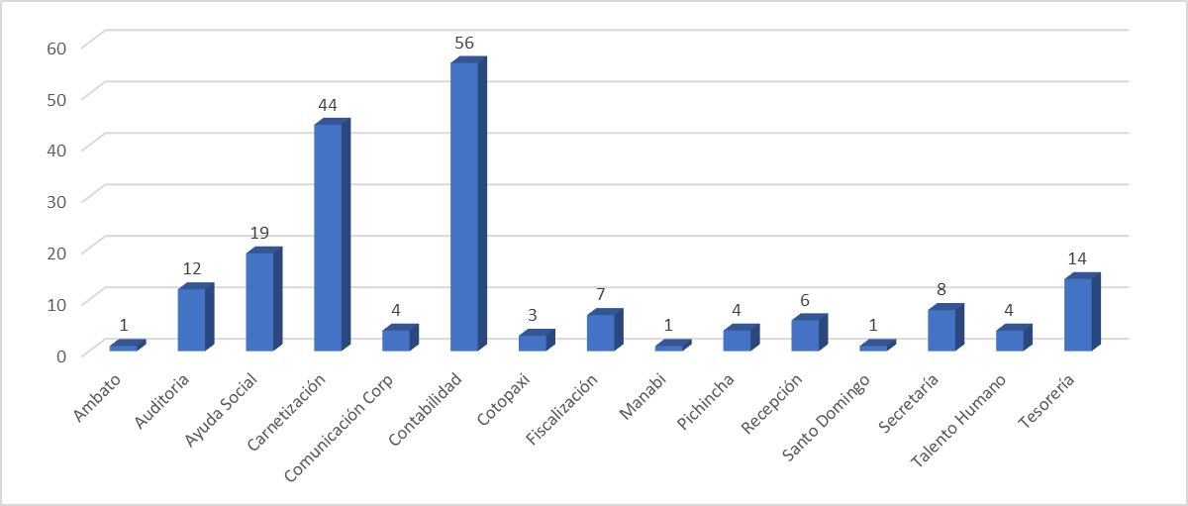
IMPLEMENTACIÓN DE SOFTWARE DE CONTROL
SOFTWARE DE TICKETS
La implementación del sistema de gestión de tickets en el área de sistemas ha sido esencial para mejorar la eficiencia y efectividad en la resolución de incidencias y solicitudes de soporte. Este sistema centraliza todas las solicitudes, permite la priorización y asignación automática de tickets, y proporciona transparencia en el seguimiento de cada caso. Además, facilita la generación de informes detallados que ayudan a identificar áreas de mejora y optimizar recursos. En última instancia, esta herramienta ha mejorado significativamente la satisfacción de los usuarios al ofrecer un servicio más rápido y eficiente.
TICKETS POR DEPARTAMENTO

Slide 32
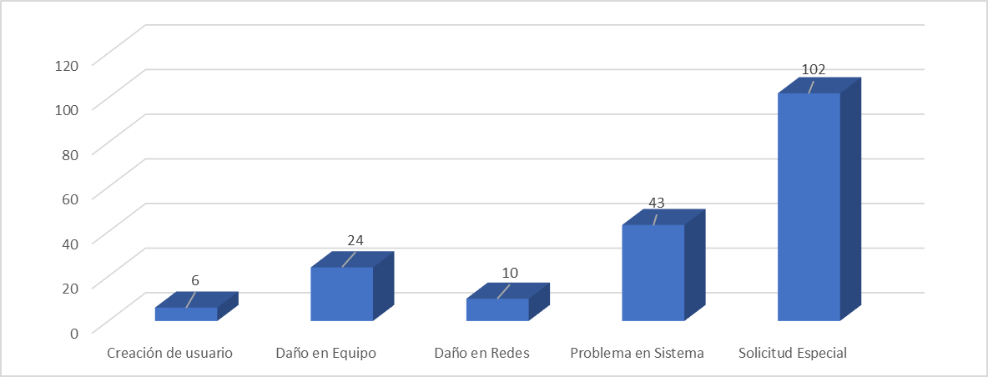
IMPLEMENTACIÓN DE SOFTWARE DE CONTROL
TICKETS CREADOS POR TIPO DE SOLICITUD
Los tipos de solicitudes gestionadas durante este período se clasificaron en cuatro categorías principales:
Daño en Equipo: Problemas físicos relacionados con equipos tecnológicos.
Daño en Redes: Dificultades relacionadas con el funcionamiento del internet y teléfonos IP.
Problema en Sistema: Errores, bugs o mensajes de error detectados en el sistema.
Solicitud Especial: Solicitudes que implican cambios o eliminaciones de información en el sistema.
Creación de Usuario: Creación de usuario en el sistema del Club de Clases
Esta categorización permite un análisis estructurado y efectivo de las incidencias reportadas, facilitando la asignación de recursos y la implementación de soluciones pertinentes para cada tipo de problema identificado.

Slide 33
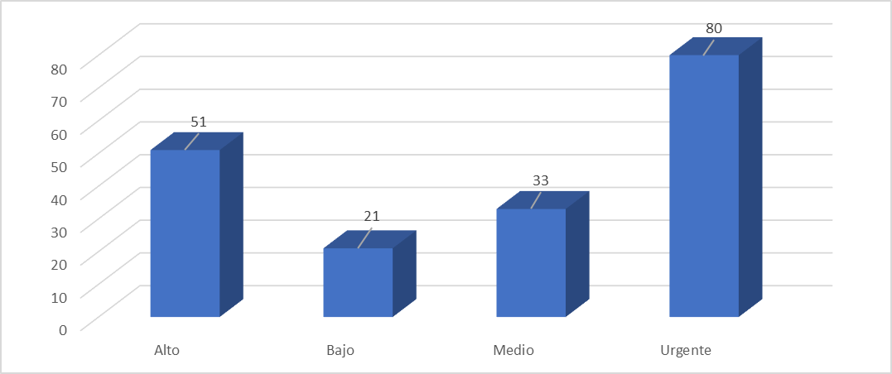
IMPLEMENTACIÓN DE NUEVO SOFTWARE
TICKETS POR PRIORIDAD
Las solicitudes fueron categorizadas según su prioridad, definida de la siguiente manera:
Urgente: Requiere resolución en un plazo máximo de 3 horas.
Alto: Debe ser atendida y resuelta en un máximo de 5 horas.
Medio: Debe tener un tiempo de resolución máximo de 8 horas
Bajo: Tiene un plazo de resolución de hasta 24 horas.
Esta clasificación por prioridad asegura una respuesta y atención adecuadas a cada solicitud, priorizando aquellas que impactan directamente en la operación y minimizando el tiempo de respuesta para resolver incidencias críticas de manera eficiente.

Slide 34
IMPLEMENTACIONES FUTURAS
Para futuras implementaciones, se planifica continuar fortaleciendo la infraestructura tecnológica y optimizando los procesos del área de sistemas. Entre las iniciativas proyectadas se incluyen:
Renovación de Equipos de Redes: Actualización y mejora de equipos de redes para aumentar la capacidad y seguridad de la infraestructura de comunicaciones.
Automatización de Procesos: Desarrollo y adopción de soluciones automatizadas para mejorar la eficiencia operativa y reducir la carga manual en tareas repetitivas.
Actualización de Equipos y Software: Continuación del proceso de actualización de equipos y software para mantener la tecnología alineada con las últimas tendencias y requisitos de la organización.
Estas implementaciones están diseñadas para fortalecer aún más la capacidad del área de sistemas, mejorando la eficiencia operativa y asegurando una mayor confiabilidad y seguridad en los sistemas informáticos de la organización.

Slide 35


Slide 36
COMPRAS
De enero a septiembre del 2024, el Club de Clases y Policías de la Policía Nacional realizó compras por un total de $141.149,88 después de impuestos. Las compras se distribuyeron en diferentes categorías, incluyendo suministros de oficina, equipos de computación, maquinaria y equipos, mantenimientos, necesarios para las operaciones diarias del club.
El Departamento de Compras ha logrado avances significativos en varios frentes clave de enero a septiembre 2024:
Adquisiciones: Se gestionaron un total de 94 procesos de adquisición y se finalizaron 75 procesos, asegurando la continuidad operativa y ahorro mediante la negociación efectivas con proveedores estratégicos.
Optimización de Procesos: Se recomienda implementar nuevas políticas y procedimientos que mejoraran la eficiencia en la gestión de compras, reduciendo tiempos de procesamiento y optimizando recursos.
Relaciones Estratégicas: Fortalecimos las relaciones con proveedores clave, buscando no solo la calidad de los productos y servicios, sino también la innovación y competitividad en los términos contractuales.

Slide 37
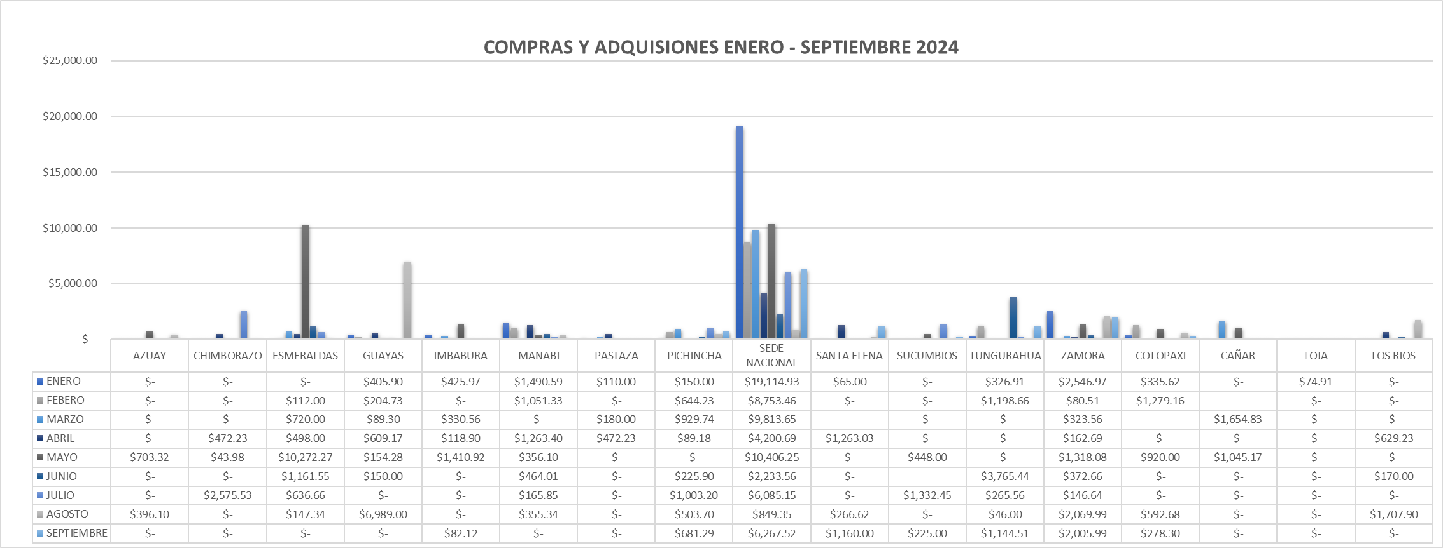
GRÁFICA DE COMPRAS Y ADQUISICIONES EN DÓLARES POR PROVINCIA DE ENERO A SEPTIEMBRE DE 2024
De enero a septiembre de 2024 fue un periodo de crecimiento y optimización para el área de compras del Club de Clases y Policías de la Policía Nacional. A través de una gestión eficaz y estrategias de negociación, se lograron importantes ahorros y mejoras en los procesos.

Slide 38
COMPRAS Y ADQUISICIONES EN DÓLARES POR PROVINCIAS ENERO – SEPTIEMBRE DE 2024
PROVINCIA
ENERO
FEBRERO
MARZO
ABRIL
MAYO
JUNIO
JULIO
AGOSTO
SEPTIEMBRE
TOTAL
AZUAY
$
-
$
-
$
-
$
-
$
703.32
$
-
$
-
$
396.10
$
-
$
1,099.42
CHIMBORAZO
$
-
$
-
$
-
$
472.23
$
43.98
$
-
$
2,575.53
$
-
$
-
$
3,091.74
ESMERALDAS
$
-
$
112.00
$
720.00
$
498.00
$
10,272.27
$
1,161.55
$
636.66
$
147.34
$
-
$
13,547.82
GUAYAS
$
405.90
$
204.73
$
89.30
$
609.17
$
154.28
$
150.00
$
-
$
6,989.00
$
-
$
8,602.38
IMBABURA
$
425.97
$
-
$
330.56
$
118.90
$
1,410.92
$
-
$
-
$
-
$
82.12
$
2,368.47
MANABÍ
$
1,490.59
$
1,051.33
$
-
$
1,263.40
$
356.10
$
464.01
$
165.85
$
355.34
$
-
$
5,146.62
PASTAZA
$
110.00
$
-
$
180.00
$
472.23
$
-
$
-
$
-
$
-
$
-
$
762.23
PICHINCHA
$
150.00
$
644.23
$
929.74
$
89.18
$
-
$
225.90
$
1,003.20
$
503.70
$
681.29
$
4,227.24
SEDE NACIONAL
$
19,114.93
$
8,753.46
$
9,813.65
$
4,200.69
$
10,406.25
$
2,233.56
$
6,085.15
$
849.35
$
6,267.52
$
67,724.56
SANTA ELENA
$
65.00
$
-
$
1,263.03
$
-
$
-
$
-
$
266.62
$
1,160.00
$
2,754.65
SUCUMBÍOS
$
-
$
-
$
-
$
-
$
448.00
$
1,332.45
$
-
$
225.00
$
2,005.45
TUNGURAHUA
$
326.91
$
1,198.66
$
-
$
-
$
-
$
3,765.44
$
265.56
$
46.00
$
1,144.51
$
6,747.08
ZAMORA
$
2,546.97
$
80.51
$
323.56
$
162.69
$
1,318.08
$
372.66
$
146.64
$
2,069.99
$
2,005.99
$
9,027.09
COTOPAXI
$
335.62
$
1,279.16
$
-
$
920.00
$
-
$
-
$
592.68
$
278.30
$
3,405.76
CAÑAR
$
-
$
1,654.83
$
-
$
1,045.17
$
-
$
-
$
-
$
-
$
2,700.00
LOJA
$
74.91
$
-
$
-
$
-
$
-
$
-
$
-
$
-
$
-
$
74.91
LOS RÍOS
$
-
$
-
$
-
$
629.23
$
-
$
170.00
$
-
$
1,707.90
$
-
$
2,507.13
TOTAL
$
25,046.80
$
13,324.08
$
14,041.64
$
9,778.75
$
28,733.20
$
12,245.62
$
12,211.04
$
13,924.02
$
11,844.73
$
135,792.55

Slide 39
RESUMEN DE COMPRA DE BIENES E INSUMOS POR PROVINCIA
AZUAY
N°
MES
CATEGORÍA
CONCEPTO
TOTAL CANCELADO
OBSERVACIÓN
1
MAYO
MANTENIMIENTO EDIFICIO
IMPLEMENTOS PARA HABITACIONES (COBERTORES,
$703.32
COBIJAS
COBIJAS, ALMOHADAS)
2
AGOSTO
ÚTILES DE ASEO
COMPRA DE SUMINISTROS DE LIMPIEZA
396.1
TOTAL
$1,099.42
CHIMBORAZO
N°
MES
CATEGORÍA
CONCEPTO
TOTAL CANCELADO
OBSERVACIÓN
1
ABRIL
SUMINISTROS DE OFICINA
ROLL UPS
$43.00
2
ABRIL
EQUIPOS DE COMPUTACIÓN
1 LAPTOP HP 250 G9 INTEL CORE I3 16 GB RAM 256 SSD
$429.23
3
MAYO
MANTENIMIENTO EDIFICIO
3 LÁMPARAS DE EMERGENCIA R1-LED
$43.98
4
JULIO
EQUIPOS DE COMPUTACIÓN
CÁMARAS DE SEGURIDAD
$1,197.88
5
JULIO
EQUIPOS DE COMPUTACIÓN
COMPRA DE UPS APC, DVR DAHUA Y SWITCH TP-LINK
$492.75
6
JULIO
ATENCION SOCIOS
BANDERAS SUBLIMADAS EN TELA SATÍN
$87.40
7
JULIO
MANTENIMIENTO EDIFICIO
MATERIALES PARA PINTAR EDIFICIO
$797.50
TOTAL
$ 3091,74

Slide 40
RESUMEN DE COMPRA DE BIENES E INSUMOS POR PROVINCIA
ESMERALDAS
N°
MES
CATEGORÍA
CONCEPTO
TOTAL CANCELADO
OBSERVACIÓN
1
FEBRERO
MANTENIMIENTO EQUIPOS
RECARGA 11 EXTINTORES
$112.00
SERVICIO
2
MARZO
MANTENIMIENTO EQUIPOS
REPARACIÓN DE AIRES ACONDICIONADOS Y CONDENSADO
$720.00
SERVICIO
3
ABRIL
MUEBLES Y ENSERES
2 LAVADORAS SEMIAUTOMÁTICAS
$498.00
4
MAYO
MANTENIMIENTO EQUIPOS
MANTENIMIENTO E INSTALACIÓN DE BOMBA
$195.75
5
MAYO
MANTENIMIENTO EQUIPOS
MANTENIMIENTO Y REPARACIÓN DE 6 AIRES DE FUGAS EN
$410.00
AIRES
6
MAYO
MANTENIMIENTO EDIFICIO
PINTURA DE 2 TORRES MATERIAL Y MANO OBRA
$9,456.52
PINTURA DE COMPLEJO
7
MAYO
MANTENIMIENTO EDIFICIO
LETRERO
$210.00
8
JUNIO
MANTENIMIENTO EDIFICIO
22 PROTECTORES DE VOLTAJE PARA REFRIGERADOR
$198.98
9
JUNIO
EQUIPOS DE COMPUTACIÓN
COMPUTADORA DE ESCRITORIO CPU
$373.16
10
JUNIO
MANTENIMIENTO EDIFICIO
2 REGULADORES DE VOLTAJE TIPO UPS
$86.65
11
JUNIO
MANTENIMIENTO EDIFICIO
LIMPIEZA INTERIOR DEL POZO QUE ABASTECE DE AGUA A LA
$152.62
SERVICIO
CISTERNA
12
JUNIO
MANTENIMIENTO EDIFICIO
HERRAMIENTAS BÁSICAS Y TALADRO
$350.14
13
JULIO
MANTENIMIENTO EDIFICIO
LEVANTAMIENTO TOPOGRÁFICO, INSPECCIÓN DE ESTADO
$540.00
SERVICIO
DE INMUEBLE DE ESMERALDAS
14
JULIO
MANTENIMIENTO EQUIPOS
INSTALACIÓN DE BOMBA, CAMBIO DE ACOPLES Y CAMBIO
$96.66
DE SISTEMA ELÉCTRICO
15
AGOSTO
EQUIPOS DE COMPUTACIÓN
CELULAR TECNO SPARK 20 DE 256GB
$147.34
TOTAL
$13,547.82

Slide 41
RESUMEN DE COMPRA DE BIENES E INSUMOS POR PROVINCIA
GUAYAS
N°
MES
CATEGORÍA
CONCEPTO
TOTAL CANCELADO
OBSERVACIÓN
1
ENERO
TRANSPORTE Y FLETES
VIAJES DE PIEDRA BOLA
$405.90
2
FEBRERO
EQUIPOS DE COMPUTACIÓN
IMPRESORA EPSON L3250
$204.73
3
MARZO
MAQUINARIA
MOTOR DE VENTILADOR ¼ HP Y ELE 1 VEL Y CAPACITOR
$89.30
4
ABRIL
MANTENIMIENTO EQUIPOS
INSTALACIÓN DE MOTOR VENTILADOR PARA
$40.00
CONDENSADOR CON ACCEDORIOS
5
ABRIL
MANTENIMIENTO EDIFICIO
PINTURA Y MARTERIAL DE FERRETERÍA
$49.94
6
ABRIL
EQUIPOS DE COMPUTACIÓN
MSI-PRO H510M-B TARJETA MADRE
$90.00
7
ABRIL
EQUIPOS DE COMPUTACIÓN
1 LAPTOP HP 250 G9 INTEL CORE I3 16 GB RAM 256 SSD
$429.23
8
MAYO
MANTENIMIENTO EQUIPOS
REPARACIÓN DEL CALEFÓN
$100.00
MAYO
EQUPOS DE COMUNICACIÓN
4 WALKIE RADIO COMUNICACIÓN
$54.28
9
JUNIO
MANTENIMIENTO EDIFICIO
REPARACIÓN DE BAÑO TURCO Y COMPRA DE 3
$150.00
RESISTENCIAS
10
AGOSTO
MANTENIMIENTO EDIFICIO
COMPRA DE UN TRANSFORMADOR ELÉCTRICO
$5,849.43
11
AGOSTO
MANTENIMIENTO EDIFICIO
COMPRA MATERIALES PARA TRANSFORMADOR ELÉCTRICO
$127.52
12
AGOSTO
MANTENIMIENTO EDIFICIO
DUCHA Y BAÑOS Y PUERTAS DE MADERA PARA ÁREAS DEL
$1,012.05
COMPLEJO
TOTAL
$8,602.38

Slide 42
IMBABURA
N°
MES
CATEGORÍA
CONCEPTO
TOTAL CANCELADO
OBSERVACIÓN
1
ENERO
MANTENIMIENTO EQUIPOS
REPARACIÓN DE QUEMADOR DE CALDERO
$306.09
2
ENERO
MANTENIMIENTO EQUIPOS
RECARGA EXTINTORES
$119.88
3
MARZO
MANTENIMIENTO EDIFICIO
CAMBIO DE ALFOMBRAS DEL PISO DE LOS VESTIDORES
$112.50
4
MARZO
EQUIPOS DE COMPUTACIÓN
IMPRESORA EPSON L3250
$218.06
5
ABRIL
EQUIPO DE OFICINA
MICRÓFONO INALÁMBRICO GROBER DOBLE DE MANO
$118.90
6
MAYO
MANTENIMIENTO EQUIPOS
CAMBIO TAPA DE FILTRO
$200.10
7
MAYO
MANTENIMIENTO EQUIPOS
MANTENIMIENTO DE CALDERO, CAMBIO ARENA DE FILTRO
$1,210.82
8
SEPTIEMBRE
MANTENIMIENTO EDIFICIO
VIDRIO REFLECTIVO BRONCE 6MM
$82.12
TOTAL
$2,368.47
MANABI
N°
MES
CATEGORÍA
CONCEPTO
TOTAL CANCELADO
OBSERVACIÓN
1
ENERO
MANTENIMIENTO EDIFICIO
REMODELACIÓN CHOZA
$1,385.00
2
ENERO
MANTENIMIENTO EQUIPOS
ARREGLO DE BOMBA
$105.59
3
FEBRERO
MANTENIMIENTO EQUIPOS
MANTENIMIENTO CORRECTIVO Y PREVENTIVO SECADORA
$41.04
WHIRPOOL
4
FEBRERO
MANTENIMIENTO EQUIPOS
SERVICIO TÉCNICO Y MANTENIMIENTO PREVENTIVO DE
$90.29
LAVADORA
5
FEBRERO
MANTENIMIENTO EDIFICIO
CAMBIO DE CUBIERTA EN EL COMPLEJO
$920.00
6
ABRIL
MANTENIMIENTO EQUIPOS
LIMPIEZA DE LAS BOMBAS DEL ÁREA DE LAS PISCINAS
$130.56
7
ABRIL
SEGURIDAD
EQUIPOS DE CÁMARAS DE SEGURIDAD
$703.61
8
ABRIL
EQUIPOS DE COMPUTACIÓN
1 LAPTOP HP 250 G9 INTEL CORE I3 16 GB RAM 256 SSD
$429.23
9
MAYO
MANTENIMIENTO EQUIPOS
CAMBIO DE ARENA, NUDOS, ADAPTADORES Y TUBO DEL
$231.10
10
MAYO
TRANSPORTES Y FLETES
TRANSPORTE DE 100 SILLAS PLÁSTICAS DE LA CIUDAD DE
$125.00
11
JUNIO
MUEBLES Y ENSERES
2 LAVADORAS SEMIAUTOMÁTICAS
$464.01
SE NOS DIO UN DESCUENTO ADICIONAL DE USD 20.75
12
JULIO
MANTENIMIENTO EQUIPOS
RECARGA Y MANTENIMIENTO DE EXTINTORES
$165.85
13
AGOSTO
MANTENIMIENTO EDIFICIO
MANGUERAS PARA LAS ÁREAS VERDES
$208.00
14
AGOSTO
EQUIPOS DE COMPUTACIÓN
CELULAR TECNO SPARK 20 DE 256GB
$147.34
TOTAL
$5,146.62

Slide 43
PASTAZA
N°
MES
CATEGORÍA
CONCEPTO
TOTAL CANCELADO
OBSERVACIÓN
1
ENERO
MANTENIMIENTO TERRENO
LIMPIEZA DE MALEZA Y FUMIGACIÓN DE TERRENO
$110.00
2
MARZO
MANTENIMIENTO TERRENO
LIMPIEZA DE MALEZA Y FUMIGACIÓN DE TERRENO
$180.00
3
ABRIL
SUMINISTROS DE OFICINA
ROLL UPS
$43.00
4
ABRIL
EQUIPOS DE COMPUTACIÓN
1 LAPTOP HP 250 G9 INTEL CORE I3 16 GB RAM 256 SSD
$429.23
TOTAL
$762.23
PICHINCHA
N°
MES
CATEGORÍA
CONCEPTO
TOTAL CANCELADO
OBSERVACIÓN
1
ENERO
MANTENIMIENTO EDIFICIO
ARREGLO DE CORTO CIRCUITO
$150.00
2
FEBRERO
ACTIVOS MENORES
MOTOBOMBA DE ALBERCA CON MOTOR MONOFÁSICO POTENCIA 2
$464.23
HP, SUCCIÓN Y DEDSCARGA DE 2”
3
FEBRERO
MANTENIMIENTO EDIFICIO
REPARACIÓN DE HIDROMASAJE DEL COMPLEJO
$180.00
4
MARZO
MANTENIMIENTO EQUIPOS
RECARGA EXTINTORES
$129.50
5
MARZO
MANTENIMIENTO EDIFICIO
COMPRA DE PINTURA, ESMALTES PARA PINTURA COMPLEJO
$204.70
6
MARZO
ATENCIÓN SOCIOS
150 CANASTILLAS PLÁSTICAS MEDIDA 50X32X15
$420.00
7
MARZO
MAQUINARIA
VENTILADOR BECKETT Y FOTOCELULA BECKETT
$71.93
8
MARZO
MANTENIMIENTO EDIFICIO
ASPIRADOR 8 RUEDAS Y 15m DE MANGUERA
$103.61
9
ABRIL
EQUIPOS DE COMUNICACIÓN
6 WALKIE TALKIE
$89.18
10
JUNIO
EQUIPOS DE COMPUTACIÓN
MEMORIA RAM Y DISCO SÓLIDO SSD
$65.93
11
JUNIO
MANTENIMIENTO EQUIPOS
PIEZA BECKETT GENISYS 7505B1500U CONTROL 110V, PARA
$159.97
12
JULIO
MANTENIMIENTO EDIFICIO
PORTERO ELÉCTRICO CON BRAZO MECÁNICO
$257.09
13
JULIO
EQUIPOS DE COMPUTACIÓN
CÁMARAS DE SEGURIDAD
$404.05
14
JULIO
EQUIPOS DE COMPUTACIÓN
NANO STATION LOCO 5AC Y POE ADAPTADOR 5P 24-12W
$162.06
15
JULIO
MANTENIMIENTO EQUIPOS
REPARACIÓN DE CALDERO Y REPARACIÓN DE TUBERÍA
$180.00
16
AGOSTO
MANTENIMIENTO EDIFICIO
SUMINISTROS PARA LA OBTENCIÓN DEL PERMISO DE
$153.70
17
AGOSTO
MANTENIMIENTO EDIFICIO
ROLLO DE MALLA NYLON VERDE, 150x6
$350.00
18
SEPTIEMBRE
MANTENIMIENTO EDIFICIO
ARREGLO INDUSTRIAL DE DETECTOR DE HUMO, DETECTOR
$226.17
19
SEPTIEMBRE
MANTENIMIENTO EDIFICIO
MATERIAL ELÉCTRICO PARA OBTENER PERMISO DE LA LUAE
$84.55
20
SETIEMBRE
ACTIVOS MENORES
BOMBA PARA PISCINA 2 HP 220V LX SFP200
$370.57
TOTAL
$4,227.24

Slide 44
SANTA ELENA
N°
MES
CATEGORÍA
CONCEPTO
TOTAL CANCELADO
OBSERVACIÓN
1
ENERO
TRANSPORTES Y FLETES
DESMONTAJE DE AIRE ACONDICIONADO Y TRASLADO A LA NUEVA SEDE
$65.00
2
ABRIL
MANTENIMIENTO TERRENOS
LIMPIEZA DE TERRENOS, SE COMPRARÁ BOMBAS PARA PODER FUMIGAR
$1,263.03
3
AGOSTO
MANTENIMIENTO TERRENOS
COMPRA DE HITOS (ESTACAS DE CEMENTO)
$266.62
4
SEPTIEMBRE
MANTENIMIENTO TERRENOS
LIMPIEZA DE TERRENOS
$700.00
5
SEPTIEMBRE
MUEBLES Y ENSERES
40 SILLAS BELL Y 10 MESAS BELL DE 4 PUESTOS
$460.00
TOTAL
$2,754.65
SUCUMBÍOS
N°
MES
CATEGORÍA
CONCEPTO
TOTAL CANCELADO
OBSERVACIÓN
1
MAYO
MANTENIMIENTO EDIFICIO
MANTENIMIENTO SILLAS PLEGABLES
$448.00
SE CANCELÓ EL 70%
2
JULIO
MANTENIMIENTO EQUIPOS
MANTENIMIENTO DE AIRES ACONDICIONADOS Y BREAKERS
$1,140.45
3
JULIO
MANTENIMIENTO EDIFICIO
MANTENIMIENTO SILLAS PLEGABLES
$192
SE CANCELA EL 30% RESTANTE
4
SEPTIEMBRE
HONORARIOS PROFESIONALES
SERVICIO DE DISEÑO, ELABORACIÓN DE UN PLANO DE UNA
$225
CANCHA SINTÉTICA
TOTAL
$2,005.45
TUNGURAHUA
N°
MES
CATEGORÍA
CONCEPTO
TOTAL CANCELADO
OBSERVACIÓN
1
ENERO
MAQUINARIA
BOMBA M.ETAPAS. XH2ME200 2.0 HP 1.25X1 MON.
$326.91
110/220V
2
FEBRERO
MAQUINARIA
QUEMADOR MARCA BECKETT SF 2555
$1,198.66
3
JUNIO
MANTENIMIENTO EQUIPOS
MANTENIMIENTO CORRECTIVO Y PREVENTIVO DEL
$3,765.44
CALDERO DE LA PISCINA
4
JULIO
EQUIPOS DE COMPUTACIÓN
IMPRESORA EPSON L3250
$235.56
5
JULIO
ATENCIÓN SOCIOS
ALQUILER BURBUJA GIGANTE
$30.00
6
AGOSTO
MANTENIMIENTO EQUIPOS
RECARGA EXTINTORES
$46.00
7
SEPTIEMBRE
EQUIPOS DE COMPUTACIÓN
CÁMARAS DE SEGURIDAD
$1,101.95
8
SEPTIEMBRE
ATENCIÓN SOCIOS
BOYA SALVAVIDAS
$42.56
TOTAL
$6,747.08

Slide 45
ZAMORA
N°
MES
CATEGORÍA
CONCEPTO
TOTAL CANCELADO
OBSERVACIÓN
1
ENERO
MANTENIMIENTO EDIFICIO
INSTALACIÓN Y REPARACIÓN DEL SISTEMA DE BOMBEO DEL
$350.00
HIDROMASAJE
2
ENERO
PUBLICIDAD
ELABORACIÓN DE 43 LETRAS EN RELIEVE
$882.36
MONTAJE DE ACERO ESTRUCTURAL EN PERFILES,
3
ENERO
MANTENIMIENTO EDIFICIO
COLOCACIÓN CUBIERTAS, INSTALACIÓN CANALES DE
$1,234.10
SE CANCELO EL 50%
AGUA, BAJANTES DE AGUA, COLUMNAS METÁLICAS,
PLACAS BASE METÁLICA, COMPLEJO PARAÍSO
4
ENERO
MANTENIMIENTO EDIFICIO
RECARGAS GAS DOMÉSTICO
$80.51
5
FEBRERO
MANTENIMIENTO EDIFICIO
RECARGAS GAS DOMÉSTICO
$80.51
6
MARZO
MANTENIMIENTO EDIFICIO
RECARGAS GAS DOMÉSTICO
$80.51
7
MARZO
MANTENIMIENTO EDIFICIO
CABLE TRILEX, AMARRAS GNL NEGRA, BREACK,
$243.05
8
ABRIL
MANTENIMIENTO EDIFICIO
NIQUELINAS SAUNA
$75.18
9
ABRIL
MANTENIMIENTO EDIFICIO
RECARGAS GAS DOMÉSTICO
$87.51
MONTAJE DE ACERO ESTRUCTURAL EN PERFILES,
10
MAYO
MANTENIMIENTO EDIFICIO
COLOCACIÓN CUBIERTAS, INSTALACIÓN CANALES DE
$1,234.10
SE CANCELO LA DIFERENCIA
AGUA, BAJANTES DE AGUA, COLUMNAS METÁLICAS,
PLACAS BASE METÁLICA, COMPLEJO PARAÍSO
11
MAYO
MANTENIMIENTO EDIFICIO
RECARGAS GAS DOMÉSTICO
$83.98
12
JUNIO
MANTENIMIENTO EDIFICIO
RECARGAS GAS DOMÉSTICO
$62.99
13
JUNIO
MANTENIMIENTO EDIFICIO
REPARACIÓN DE TURCO E HIDROMASAJE
$309.67
14
JULIO
MANTENIMIENTO EDIFICIO
NIQUELINAS SAUNA
$76.65
15
JULIO
MANTENIMIENTO EDIFICIO
RECARGAS GAS DOMÉSTICO
$69.99
16
AGOSTO
MANTENIMIENTO EDIFICIO
INSTALACIÓN DE LA FASE 2 DE LA CUBIERTA DEL COMPLEJO
$2,000.00
17
AGOSTO
MANTENIMIENTO EDIFICIO
RECARGAS GAS DOMÉSTICO
$69.99
18
SEPTIEMBRE
MANTENIMIENTO EDIFICIO
INSTALACIÓN DE LA FASE 2 DE LA CUBIERTA DEL COMPLEJO
$1,936.00
19
SEPTIEMBRE
MANTENIMIENTO EDIFICIO
RECARGAS GAS DOMÉSTICO
$69.99
TOTAL
$9,027.09

Slide 46
COTOPAXI
N°
MES
CATEGORÍA
CONCEPTO
TOTAL CANCELADO
OBSERVACIÓN
1
ENERO
ACTIVOS MENORES
PRESOSTATO PARA EL CALDERO
$335.62
2
FEBRERO
EQUIPOS DE COMPUTACIÓN
CÁMARAS DE SEGURIDAD
$1,279.16
3
MAYO
MANTENIMIENTO EDIFICIOS
ADECUACIÓN DEL ESPACIO DESTINADO PARA VIVIENDA
$920.00
QUE EXISTE DENTRO DEL COMPLEJO
4
AGOSTO
ACTIVOS MENORES
1 HIDROLAVADORA ELÉCTRICA 2000 PSI Y 3 BOTAS DE
$200.15
CAUCHO
INSUMOS Y ACCESORIOS PARA EL COMPLEJO (ASPIRADORA
12R M/ALUMINIO, CEPILLO REFORZADO, CERNIDERA PLANA
5
AGOSTO
MANTENIMIENTO EDIFICIOS
F/BLANCO, INYECTOR/BOQUILLA RETORNO AGUA PEGABLE
$392.53
11/2, MANGO TELESCÓPICO EXTENS. 2 A 3.5 M, MANGO
TELESCÓPICO EXTENS. 2.60 A 4.80 M, MANGUERA PISCINA
WATERPRO 15M)
6
SEPTIEMBRE
ACTIVOS MENORES
BOMBA PARA PISCINA 1.5 HP 110V SQP LX – 12
$278.30
TOTAL
$3,405.76
CAÑAR
N°
MES
CATEGORÍA
CONCEPTO
TOTAL CANCELADO
OBSERVACIÓN
1
MARZO
MANTENIMIENTO EDIFICIO
IMPERMEABILIZACIÓN DE LA LOZA DE LA TERRAZA DEL
$1,654.83
COMPLEJO NUEVO HORIZONT
2
MAYO
HONORARIOS PROFESIONALES
SERVICIOS PROFESIONALES DE PERITAJE DEL COMPLEJO
$1,045.17
UBICADO EN LA SUBSEDE CAÑAR
TOTAL
$2,700.00
LOJA
N°
MES
CATEGORÍA
CONCEPTO
TOTAL CANCELADO
OBSERVACIÓN
1
ENERO
ATENCIÓN SOCIOS
CAFETERA DE 40 TAZAS
$74.91
TOTAL
$74.91

Slide 47
SEDE NACIONAL
N°
MES
CATEGORÍA
CONCEPTO
TOTAL CANCELADO
OBSERVACIÓN
1
ENERO
EQUIPOS DE COMPUTACIÓN
COMPRA DE EQUIPO DE CÓMPUTO
$760.38
2
ENERO
MANTENIMIENTO EDIFICIO
MANTENIMIENTO ASCENSOR
$51.30
3
ENERO
SUMINISTROS DE OFICINA
GAFETES CON MICAS DE PLÁSTICO Y CORDÓN AZUL
$196.95
4
ENERO
ÚTILES DE ASEO Y LIMPIEZA
SUMINISTROS DE LIMPIEZA
$106.43
5
ENERO
SUMINISTROS DE OFICINA
COMPRA DE TONER NEGRO PARA COPIADORA RICOH MPC
$47.61
3003
6
ENERO
MANTENIMIENTO VEHÍCULOS
MANTENIMIENTO MECÁNICO CAMIONETA DMAX
$63.00
7
ENERO
MANTENIMIENTO EQUIPOS
MANTENIMIENTO DE LAVADORA SECADORA MABE
$373.14
8
ENERO
ATENCIÓN SOCIOS
VEHÍCULO PARA RIFA
$13,781.25
RIFA ANIVERSARIO CLUB
9
ENERO
ATENCIÓN SOCIOS
ALQUILER SALÓN Y EQUIPOS PARA RIFA
$599.36
RIFA ANIVERSARIO CLUB
10
ENERO
SUMINISTROS DE OFICINA
TARJETAS, CINTAS PARA CARNETS
$3,135.51
11
FEBRERO
ATENCIÓN SOCIOS
CATERING PARA EL DESARROLLO DEL SORTEO
663.45
RIFA ANIVERSARIO CLUB
12
FEBRERO
ATENCIÓN SOCIOS
MOTICICLETAS PARA RIFA
3150.07
RIFA ANIVERSARIO CLUB
13
FEBRERO
ATENCIÓN SOCIOS
ARREGLO DE GLOBOS PARA EVENTO
160
RIFA ANIVERSARIO CLUB
14
FEBRERO
ATENCIÓN SOCIOS
2 TV LED RLED-AND55TPXM RIVIERA 55”
878
RIFA ANIVERSARIO CLUB
15
FEBRERO
EQUIPOS DE COMPUTACIÓN
4 TV LED RLED-AND55TPXM RIVIERA 55”
1756
RECEPCIÓN, CARNETIZACIÓN, TALENTO
HUMANO, PRESIDENCIA
16
FEBRERO
MANTENIMIENTO EDIFICIO
CONTACTOR TÉRMICO PARA BOMBA DE AGUA
95.39
17
FEBRERO
SUMINISTROS DE OFICINA
SUMINISTROS DE OFICINA (ARCHIVADORES, POST IT, LIGAS,
85.39
OTROS)
18
FEBRERO
MANTENIMIENTO VEHÍCULOS
MANTENIMIENTO MECÁNICO CAMIONETA DMAX
215.94
19
FEBRERO
SUMINISTROS DE OFICINA
TRIPODE DE ARO DE LUZ PARA CELULAR Y MICRÓFONO
125.7
20
FEBRERO
ÚTILES DE ASEO Y LIMPIEZA
SUMINISTROS DE LIMPIEZA
158.52
21
FEBRERO
SUMINISTROS DE OFICINA
PUBLICIDAD COLOCADA EN LA CARTELERA DE LA SEDE
25
NACIONAL
22
FEBRERO
ATENCIÓN SOCIOS
PLATAFORMA PARA EL SORTEO DEL ANIVERSARIO 36 DEL
1440
RIFA ANIVERSARIO CLUB
CLUB DE CLASES Y POLICÍAS

Slide 48
SEDE NACIONAL
N°
MES
CATEGORÍA
CONCEPTO
TOTAL CANCELADO
OBSERVACIÓN
23
MARZO
ATENCIÓN SOCIOS
CANSTATACIÓN NOTARIAL DEL SORTEO POR ANIVERSARIO
$1,027.82
RIFA ANIVERSARIO CLUB
DEL CCP
24
MARZO
ATENCIÓN SOCIOS
IMPRESIONES DE CERTIFICADOS E INVITACIONES PARA EL
$62.00
RIFA ANIVERSARIO CLUB
EVENTO DEL ANIVERSARIO DEL CCP
25
MARZO
EQUIPOS DE COMPUTACIÓN
IMPRESORA LÁSER A COLOR LEXMARK-CX625ADHE
$1,199.81
CONTABILIDAD
26
MARZO
EQUIPOS DE COMPUTACIÓN
SENSOR PCBA P1094879-036 PARA IMPRESRA DE
$148.25
CARNETIZACIÓN SE TUVO UN SOLO
CREDENCIALES ZEBRA ZC300
PROVEEDOR
27
MARZO
MANTENIMIENTO VEHÍCULOS
MANTENIMIENTO MECÁNICO CAMIONETA DMAX
$78.97
28
MARZO
SUMINISTROS DE OFICINA
SUMINISTROS DE OFICINA (PAQUETES DE 12 ESPIRALES,
$103.13
CLIPS, ARCHIVADORES)
29
MARZO
UNIFORMES
UNIFORMES PARA EL PERSONAL A NIVEL NACIONAL
$7,055.11
30
MARZO
MANTENIMIENTO EDIFICIO
MANTENIMIENTO ASCENSOR
$51.30
31
MARZO
ÚTILES DE ASEO Y LIMPIEZA
SUMINISTROS DE LIMPIEZA
$87.26
32
ABRIL
EQUIPOS DE COMPUTACIÓN
2 LAPTOP HP 250 G9 INTEL CORE I3 16 GB RAM 256 SSD
$858.47
CUSTODIO MARIA LABANDA Y
ELIZABETH LEÓN
33
ABRIL
SUMINISTROS DE OFICINA
20 CAJAS DE RESMAS DE PAPEL MARCA XEROX
$495.00
34
ABRIL
MANTENIMIENTO EDIFICIO
CANALETA BLANCA, PUERTOS RJ45 PARA CABLE 5E Y
$58.97
CINTAS DOBLE FAZ
35
ABRIL
SUMINISTROS DE OFICINA
TONERS IMPRESORA RICOH
$131.09
36
ABRIL
SUMINISTROS DE OFICINA
TONERS IMPRESORA LEXMARK
$277.50
37
ABRIL
MANTENIMIENTO VEHÍCULOS
MANTENIMIENTO MECÁNICO CAMIONETA DMAX
$81.78
38
ABRIL
HONORARIOS PROFESIONALES
AUDITORÍA EXTERNA AÑO 2022
$2,025.00
PAGADO EN 2 PARTES ABRIL Y JULIO
39
ABRIL
PEAJES
PEAJES TUNEL GUAYASAMÍN Y AUTOPISTA GENERAL
$73.17
RUMIÑAHUI
40
ABRIL
SUMINISTROS DE OFICINA
SUMINISTROS DE OFICINA (CALCULADORAS)
$35.42
41
ABRIL
MANTENIMIENTO EDIFICIO
MANTENIMIENTO ASCENSOR
$51.30
42
ABRIL
ÚTILES DE ASEO Y LIMPIEZA
SUMINISTROS DE LIMPIEZA
$112.99

Slide 49
SEDE NACIONAL
N°
MES
CATEGORÍA
CONCEPTO
TOTAL CANCELADO
OBSERVACIÓN
43
MAYO
MOVILIZACIÓN
PASAJES ÁEREOS GALÁPAGOS
$914.00
BOLETOS DIRECTIVOS A GALÁPAGOS
44
MAYO
MANTENIMIENTO EDIFICIO
1 TALADRO INALÁMBRICO
$99.25
45
MAYO
MANTENIMIENTO EDIFICIO
SOPORTES PARA TV DE 55"
$59.98
46
MAYO
SUMINISTROS DE OFICINA
20 CINTAS YMCKLL Y 2000 TARJETAS PVC
$1,218.00
47
MAYO
ACTIVOS MENORES
CALEFACTOR FISCALIZACIÓN
$68.75
PARA DIRECTIVO FISCALIZACIÓN
48
MAYO
ACTIVOS MENORES
CALEFACTORES EMPLEADOS SEDE NACIONAL
$292.20
49
MAYO
SUMINISTROS DE OFICINA
LIBRETAS INSTITUCIONALES
$1,375.00
SE CANCELÓ EL 50%
50
MAYO
SUMINISTROS DE OFICINA
SELLOS DE PRESIDENCIA
$33.00
51
MAYO
MANTENIMIENTO VEHÍCULOS
MANTENIMIENTO MECÁNICO CAMIONETA DMAX
$280.00
52
MAYO
SUMINISTROS DE OFICINA
4 FLASH MEMORY 32 GB
$43.75
53
MAYO
ATENCIÓN SOCIOS
INSUMOS DE 200 PAÑALERAS
$1,018.86
54
MAYO
ATENCIÓN SOCIOS
INSUMOS DE 200 PAÑALERAS
$2,895.54
55
MAYO
ATENCIÓN SOCIOS
ADHESIVOS DEL LOGO DEL CCP PARA LAS MOTOS
$9.00
RIFA ANIVERSARIO CLUB
56
MAYO
SUMINISTROS DE OFICINA
TONERS PARA IMPRESORA LEXMARK CX625ADHE
$50.00
57
MAYO
MANTENIMIENTO VEHÍCULOS
MANTENIMIENTO MECÁNICO CAMIONETA DMAX
$170.00
58
MAYO
EQUIPOS DE COMPUTACIÓN
CAJA DE CABLE DAHUA UTP CAT PARA CÁMARAS
$137.46
59
MAYO
ATENCIÓN SOCIOS
COMPRA DE 200 MALETAS PAÑALERAS
$1,100.00
60
MAYO
ATENCIÓN SOCIOS
COBIJAS PAÑALERAS
$500.00
61
MAYO
ÚTILES DE ASEO Y LIMPIEZA
SUMINISTROS DE LIMPIEZA Y CAFETERÍA
$141.46
62
JUNIO
MANTENIMIENTO EDIFICIO
KIT DESTORNILLADORES MAGNÉTICOS
$29.05
63
JUNIO
SUMINISTROS DE OFICINA
TONERS IMPRESORA LEXMARK
$72.50
64
JUNIO
MUEBLES Y ENSERES
10 SILLAS DE OFICINA Y 1 SILLA GERENCIAL
$630.00
65
JUNIO
MANTENIMIENTO EDIFICIO
PONCHADORA
$23.70
66
JUNIO
EQUIPOS DE COMPUTACIÓN
12 MOUSE Y 2 TECLADOS
$157.32
CONSULTORÍA EN LA ELABORACIÓN DE MANUAL DE
67
JUNIO
HONORARIOS PROFESIONALES
PROCESOS Y ACTUALIAZACIÓN DEL MANUAL DE
$852.12
FUNCIONES
68
JUNIO
INTANGIBLES, MARCAS Y LICENCIAS
LICENCIA POR 1 AÑO PARA EL USO DE 8 TARJETAS
$99.36
DIGITALES
69
JUNIO
MANTENIMIENTO EDIFICIO
REPARACIÓN DE CAJA DE BREAKERS DE DOS PUNTOS
$57.51
70
JUNIO
ACARREOS Y ENCOMIENDAS
ENVIO PAÑALERAS Y FILTROS ARENA LOJA-SEDE NACIONAL
$312.00

Slide 50
SEDE NACIONAL
N°
MES
CATEGORIÍ
CONCEPTO
TOTAL CANCELADO
OBSERVACIÓN
71
JULIO
MANTENIMIENTO EDIFICIO
MANTENIMIENTO ASCENSOR
$51.75
MANTENIMIENTO MAYO
72
JULIO
SUMINISTROS DE OFICINA
TRÍPTICOS Y DISEÑO
$147.50
73
JULIO
MUEBLES Y ENSERES
NEVERA 11 PIES
$439.03
74
JULIO
ACTIVOS MENORES
IMPLEMENTOS PARA COMEDOR, VAJILLA
$133.84
75
JULIO
MANTENIMIENTO VEHÍCULOS
MANTENIMIENTO MECÁNICO CAMIONETA DMAX
$673.45
76
JULIO
EQUIPOS DE COMPUTACIÓN
DISCO DURO EXTERNO ADATA 2 TB
$80.47
77
JULIO
MANTENIMIENTO EDIFICIO
MANTENIMIENTO ASCENSOR
$51.75
MANTENIMIENTO JUNIO
78
JULIO
HONORARIOS PROFESIONALES
AUDITORÍA EXTERNA AÑO 2022
$2,025.00
PAGADO EN 2 PARTES ABRIL Y JULIO
79
JULIO
SUMINISTROS DE OFICINA
SUMINISTROS (ARCHIVADORES, SOBRES MANILA,
$143.59
PERFORADORAS, TINTAS, OTROS)
80
JULIO
EQUIPOS DE COMPUTACIÓN
3 ADAPTADOR USB 3.0 A 1 PUERTO GIGABIT ETHERNET
$67.90
RJ45+3 PUERTOS USB TP-LINK
81
JULIO
SUMINISTROS DE OFICINA
4 TONERS PARA IMPRESORA LEXMARK GENÉRICOS
$290.00
82
JULIO
MANTENIMIENTO VEHÍCULOS
4 LLANTAS PARA LA CAMIONETA
$666.51
83
JULIO
HONORARIOS PROFESIONALES
REVISTA PARA PRESENTAR EN LA ASAMBLEA GENERAL
$709.71
SE PAGA ADELANTO 50%
84
JULIO
EQUIPOS DE COMPUTACIÓN
4 ACCESS POINT
$604.65
85
AGOSTO
EQUIPOS DE COMPUTACIÓN
CELULAR TECNO SPARK 20 DE 256GB
$147.34
86
AGOSTO
SUMINISTROS DE OFICINA
SUMINISTROS DE OFICINA ( SELLO FECHADOR, TARJETAS)
$49.90
87
AGOSTO
ACTIVOS MENORES
CALEFACTOR ELÉCTRICO VEITO CH1500RE 110V/1500W
$283.69
88
AGOSTO
ATENCION SOCIOS
1 CAFETERA DE 45 TAZAS Y 3 CAFETERA DE 12 TAZAS
$100.00
89
AGOSTO
MANTENIMIENTO VEHÍCULOS
MANTENIMIENTO MECÁNICO CAMIONETA DMAX
$81.18
90
AGOSTO
PLANCHA
$24.94
91
AGOSTO
ÚTILES DE ASEO Y LIMPIEZA
SUMINISTROS DE LIMPIEZA Y CAFETERÍA
$162.30

Slide 51
SEDE NACIONAL
N°
MES
CATEGORÍA
CONCEPTO
TOTAL CANCELADO
OBSERVACIÓN
92
SEPTIEMBRE
MANTENIMIENTO EDIFICIO
MANTENIMIENTO DE 44 MESAS DE MADERA
$506.00
SE PAGA ADELANTO 50%
93
SEPTIEMBRE
SUMINISTROS DE OFICINA
50 CINTAS YMCKLL Y 5000 TARJETAS PVC
$3,045.00
94
SEPTIEMBRE
MANTENIMIENTO VEHÍCULOS
MANTENIMIENTO MECÁNICO CAMIONETA DMAX
$240.70
95
SEGUROS
96
SEPTIEMBRE
SUMINISTROS DE OFICINA
800 GLOBOS PERSONALIZADOS PARA LA SEDE NACIONAL
$40.00
SE PAGA ADELANTO 50%
97
SEPTIEMBRE
SUMINISTROS DE OFICINA
IMPRESIÓN DE 3 TALONARIOS PARA RECIBOS DE ENTREGA
$40.00
DE CARNETS
98
SEPTIEMBRE
SUMINISTROS DE OFICINA
LIBRETAS INSTITUCIONALES
$1,375.00
SE CANCELA 50% RESTANTE
99
SEPTIEMBRE
SEGUROS
RASTREO SATELITAL POR DOS AÑOS EN HUNTER
$473.16
100
SEPTIEMBRE
MANTENIMIENTO EDIFICIO
REPARACIÓN DE CAJAS DE BREKERS Y REVISIÓN DE
$61.05
MEDIDOR
101
SEPTIEMBRE
SUMINISTROS DE OFICINA
ELABORACIÓN DE ESTATUTOS
$180.00
102
SEPTIEMBRE
EQUIPOS DE COMPUTACIÓN
DATAMOVIL QPOSMINI, CONEXIÓN Y PROTECCIÓN
$144.31
103
SEPTIEMBRE
ÚTILES DE ASEO Y LIMPIEZA
SUMINISTROS DE LIMPIEZA Y CAFETERÍA
$162.30
TOTAL
$67,724.56
LOS RÍOS
N°
MES
CATEGORÍA
CONCEPTO
TOTAL CANCELADO
1
ABRIL
EQUIPOS DE COMPUTACIÓN
1 LAPTOP HP 250 G9 INTEL CORE I3 16 GB RAM 256 SSD
$429.23
2
ABRIL
MANTENIMIENTO EDIFICIO
LIMPIEZA POZO SÉPTICO
$200.00
3
JUNIO
MANTENIMIENTO EQUIPOS
RECARGA EXTINTORES
$170.00
4
AGOSTO
ACTIVOS MENORES
CARPA DE 10x8 TOLDO ESTRUCTURA TIPO SERCHA Y LONA
$1,707.90
COLOMBIANA + TRANSPORTE
TOTAL
$2,507.13

Slide 52


Slide 53

MANTENIMIENTOS EDIFICIOS Y EQUIPOS ENERO SEPTIEMBRE 2024
PROVINCIAS | AÑO 2023 | AÑO 2024
SEDE NACIONAL | $ 2.192,99 | $ 4.590,87
TUNGURAHUA | $ 638,60 | $ 7.997,37
CARCHI | $ 2.544,45 | $ 1.828,29
IBARRA | $ 4.561,45 | $ 2.261,27
COTOPAXI | $ 8.431,21 | $ 994,65
ESMERALDAS | $ 2.290,63 | $ 10.862,18
CAÑAR | $ 694,73 | $ 1.908,21
PASTAZA | $ - | $ -
ZAMORA | $ 1.860,28 | $ 10.026,07
PICHINCHA | $ 4.076,22 | $ 2.257,28
NAPO | $ - | $ -
SUCUMBIOS | $ 334,21 | $ 1.914,35
CP-22 ORELLANA | $ 292,32 | $ 158,07
SANTO DOMINGO | $ 123,48 | $ 64,75
SANTA ELENA | $ 210,61 | $ 2.198,15
GUAYAS | $ 12.275,41 | $ 2.298,08
MANABI | $ 3.196,02 | $ 3.652,83
RIOBAMBA | $ 1.968,43 | $ 3.168,68
AZUAY | $ 1.199,05 | $ 139,00
QUEVEDO | $ 7.575,54 | $ 622,27
BOLIVAR | $ - | $ 2,19
LOJA | $ 2,63 | $ 87,20
EL ORO | $ 26,79 | $ -
TOTAL | $ 54.495,05 | $ 57.031,76

Slide 54
PROCESO PARA BAJA DE BIENES DE LA INSTITUCIÓN
Como gestión del departamento de Activos Fijos se tiene previsto realizar la visita a los complejos conjuntamente con los miembros del departamento de fiscalización para realizar la respectiva codificación de los bienes y al mismo tiempo dar de baja los que ya cumplieron con su vida útil por lo cual se presenta el cuadro con la posible distribución de visitas que se realizaría.
Ubicación geográfica | Subsede | Centro | proceso realizado para baja de activos fijos
1 | Pichincha | Club Pucará | NO
2 | Imbabura | Los Nogales | NO
3 | Carchi | Nueva Vida | NO
4 | Cotopaxi | Nuevo Amanecer | SI
5 | Sucumbíos | Nueva Loja | NO
6 | Orellana | Orellana | NO
7 | Santo Domingo | Oficina | NO
8 | Los Ríos | El Guayacan | NO
9 | Guayas | Paseo Familiar/Oficina | NO
10 | Santa Elena | Oficina | NO
11 | Manabí | Tamarindo Real | SI
12 | Esmeraldas | Complejo/Oficina | SI
13 | Tungurahua | Los Girasoles | NO
40 | Bolívar | Vista Hermosa | NO
15 | Chimborazo | El Pionero | NO
16 | Cañar | El Horizonte | SI
17 | Azuay | Quinta María | SI
18 | Loja | Oficina Loja | SI
19 | Zamora | El Paraíso | SI
20 | Morona Santiago | Macas | No

Slide 55
ADQUISICIÓN Y MANTENIMIENTO SISTEMA DE VIDEO VIGILANCIA
Como parte de la gestión se a realizado el mejoramiento de los equipos de video vigilancia a nivel país mismo que se presenta el siguiente cuadro con el estado actual del sistema de video vigilancia
PROVINCIAS | ESTADO | OBSERVACIÓN
CUENCA | HABILITADO 4 CÁMARAS | SE REQUIERE INSTALAR UNA CÁMARA ADICIONAL EN EL INGRESO A LA QUINTA
ESMERALDAS | HABILITADO 2 CÁMARAS | SE ENCUENTRA PRESUPUESTADO EL CAMBIO DE EQUIPOS PARA EL MES DE AGOSTO
LATACUNGA | HABILITADO 10 CÁMARAS | FUNCIONA UN TOTAL DE 10 CÁMARAS MISMO QUE NO PRESENTAN NOVEDADES
MANABÍ | HABILITADO 8 CÁMARAS | EN DICHA PROVINCIA SE REQUIERE COMPLEMENTAR EL SISTEMA CON DOS CÁMARAS ADICIONALES PARA EL SECTOR DEL BAR Y LAS PISCINAS
PUCARÁ | HABILITADO 10 CÁMARAS | SE ENCUENTRA SIN NOVEDAD
QUEVEDO | HABILITADO 2 CÁMARAS | SE REALIZA PRESUPUESTO PARA IMPLEMENTACIÓN EN EL MES DE AGOSTO
SEDE NACIONAL | HABILITADO 17 CÁMARAS | SE REQUIERE CAMBIO DE 3 CÁMARAS
ZAMORA | HABILITADO 6 CÁMARAS | SE REQUIERE INSTALAR DOS CÁMARAS ADICIONALES
AMBATO | HABILITADO 10 CÁMARAS | SE ENCUENTRA SIN NOVEDAD
RIOBAMBA | HABILITADO 10 CÁMARAS | SE ENCUENTRA SIN NOVEDAD
GUAYAQUIL | NO FUNCIONA LOS EQUIPOS | SE REALIZA PRESUPUESTO PARA IMPLEMENTACIÓN EN EL MES DE AGOSTO
IBARRA | HABILIITADO 10 CÁMARAS | SE ENCUENTRA SIN NOVEDAD

Slide 56


Slide 57
INTRODUCCIÓN
Durante el periodo de enero a septiembre del 2024, el Departamento de Comunicación Corporativa del Club de Clases y Policías ha trabajado con dedicación para fortalecer la presencia digital, mejorar la comunicación y ofrecer servicios de calidad a nuestros socios. Este informe detalla las actividades realizadas, los desafíos enfrentados, las oportunidades y debilidades identificadas, así como el rendimiento en redes sociales y las estrategias futuras.
FUENTE: COMUNICACIÓN CORPORATIVA

Slide 58

ANTECEDENTES
El Club de Clases y Policías ha desempeñado un papel crucial en el desarrollo socio-cultural de sus asociados.
El Departamento de Comunicación ha promovido servicios y beneficios, utilizando herramientas de comunicación modernas y estrategias de marketing digital.

Slide 59
ANÁLISIS DE REDES SOCIALES
EVOLUCIÓN DE CRECIMIENTO DE PÚBLICO EN REDES SOCIALES
- Facebook sigue mostrando un crecimiento estable, aunque moderado. La tendencia de crecimiento positivo desde mayo se mantiene, con una leve desaceleración en comparación a julio.
- Instagram continúa con un crecimiento lento pero constante, similar al patrón observado en meses anteriores. El número de seguidores sigue siendo bajo en comparación con Facebook, lo que sugiere que esta plataforma necesita más atención en cuanto a estrategias de contenido o promoción.
FUENTE: COMUNICACIÓN CORPORATIVA

Slide 60
PÚBLICO EN FACEBOOK E INSTAGRAM
El principal público de Facebook son hombres y mujeres de 25 a 44 años
El principal público de Instagram son hombres de 35 a 44 años y mujeres entre 25 a 35
FUENTE: COMUNICACIÓN CORPORATIVA

Slide 61
SEGUIDORES POR PROVINCIA
Las principales provincias con más seguidores en las redes sociales del Club de Clases y Policías son Pichincha con 46% y Guayas con 17%.
FUENTE: COMUNICACIÓN CORPORATIVA

Slide 62
SEGUIDORES POR PAÍSES
El principal país con más seguidores en Facebook, es Ecuador con 95.5% y en Instagram con 94.8% y Estados Unidos en Facebook con 1.6% y en Instagram con 0.6%
FUENTE: COMUNICACIÓN CORPORATIVA

Slide 63
ALCANCE EN FACEBOOK ENERO A SEPTIEMBRE 2024
El alcance en Facebook del Club de Clases y Policías entre enero y septiembre de 2024 fue volátil, con momentos de gran éxito impulsados por campañas específicas, pero también períodos de baja visibilidad a pesar de un aumento en el número de publicaciones. Esto indica que la clave no está en la cantidad de contenido, sino en su relevancia, calidad y la correcta alineación con los intereses de la audiencia. Es necesario enfocar los esfuerzos en replicar las estrategias que funcionaron en meses de alto alcance.
FUENTE: COMUNICACIÓN CORPORATIVA

Slide 64
ALCANCE EN INSTAGRAM ENERO A SEPTIEMBRE 2024
El alcance en Instagram del Club de Clases y Policías en 2024 fue inconsistente, con algunos picos puntuales que contrastan con meses de bajo rendimiento. Para mejorar, sería crucial analizar qué tipo de contenido y estrategias funcionaron en los meses de mayor éxito, como febrero y junio, e implementarlas de manera más consistente, poniendo más énfasis en la calidad y relevancia del contenido que en la cantidad de publicaciones.
FUENTE: COMUNICACIÓN CORPORATIVA

Slide 65
VISITAS EN FACEBOOK E INSTAGRAM ENERO A SEPTIEMBRE 2024
El análisis de enero a septiembre de 2024 revela que Facebook ha sido la plataforma más efectiva para atraer visitas, con un aumento marcado a partir de julio. Esto contrasta con Instagram, que mostró un nivel mucho más bajo de visitas durante todo el año. La diferencia entre ambas plataformas sugiere que las estrategias implementadas en Facebook están funcionando mejor, mientras que Instagram necesita una revisión profunda de su contenido y enfoque para mejorar su capacidad de atracción y generar mayor tráfico.
FUENTE: COMUNICACIÓN CORPORATIVA

Slide 66
NUEVOS SEGUIDORES Y “ME GUSTA” EN FACEBOOK E INSTAGRAM
El periodo de enero a septiembre de 2024 evidencia que Facebook es la plataforma más efectiva en términos de captación de nuevos seguidores, especialmente en el primer trimestre del año. Sin embargo, a partir de abril, ambas plataformas muestran una tendencia a la desaceleración en el crecimiento de seguidores, siendo mucho más pronunciado en Instagram, que en ningún momento logra acercarse al ritmo de crecimiento de Facebook. Se sugiere revisar y ajustar las estrategias de contenido y promoción en Instagram para mejorar su desempeño y aumentar la captación de seguidores.
FUENTE: COMUNICACIÓN CORPORATIVA

Slide 67
PÚBLICO EN TIKTOK

Slide 68
PÚBLICO EN TIKTOK
El público de TikTok corresponde a 2.400 seguidores y 5664 me gusta, mismos que en su mayoría son hombres de 35 a 44 años ubicados principalmente en las ciudades de Quito y Guayaquil.

Slide 69
INTERACCIONES EN TIKTOK ENERO A SEPTIEMBRE 2024
FUENTE: COMUNICACIÓN CORPORATIVA

Slide 70
VISITAS Y ESPECTADORES EN TIKTOK
FUENTE: COMUNICACIÓN CORPORATIVA

Slide 71
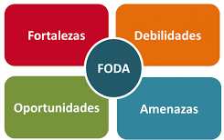
ANALISIS FODA DEL DEPARTAMENTO DE COMUNICACIÓN CORPORATIVA
Desafíos:
- Incrementar la participación en redes sociales.
Oportunidades:
- Expandir comunidades en WhatsApp y Telegram.
Debilidades:
- Necesidad de recursos adicionales para campañas publicitarias.
FUENTE: COMUNICACIÓN CORPORATIVA

Slide 72


Slide 73
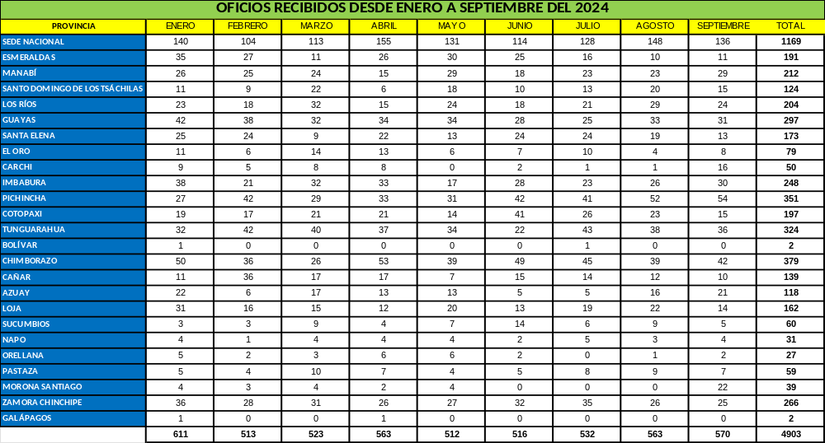
RECEPCIÓN DE OFICIOS DE LAS DIFERENTES PROVICIAS

Slide 74
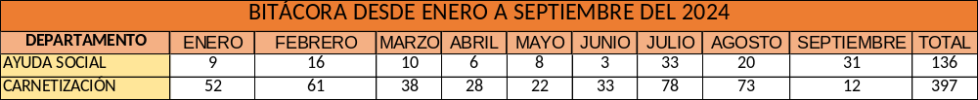
REGISTRO DE VISITAS DE LOS SOCIOS A LA SEDE NACIONAL

Slide 75
GRACIAS POR SU ATENCION

